Slide 2
Изменения в профессиональной деятельности учителя математики в условиях ФГОС и ФООП
Даниленко Елена Николаевна, МБОУ «Хабарская СОШ №2», учитель математики; лаборатория по сопровождению деятельностных практик КАУ ДПО «АИРО имени А.М. Топорова», доцент
Барнаул, 31 октября 2023 г.

Slide 3
* Из презентации выступления Тимофеевой А.А., заместителя директор Департамента государственной политики и управления в сфере общего образования Министерства просвещения Российской Федерации, 06.07.2023 на конференции по оценке качества образования

Slide 4
* Из презентации выступления Тимофеевой А.А., заместителя директор Департамента государственной политики и управления в сфере общего образования Министерства просвещения Российской Федерации, 06.07.2023 на конференции по оценке качества образования

Slide 5
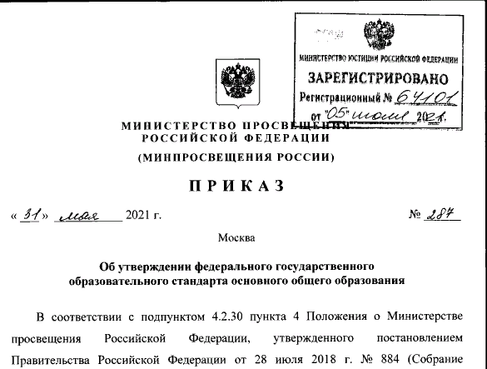
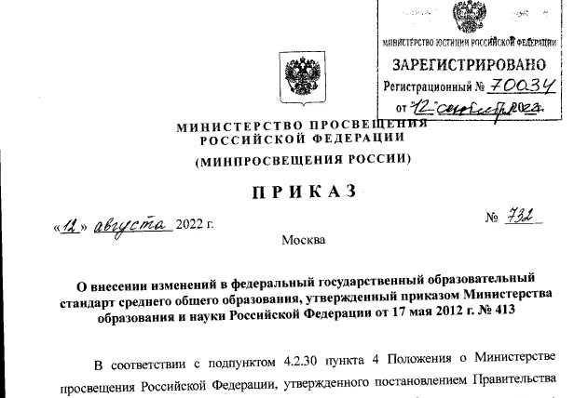
ФГОС ООО:
Приказ Минобрнауки России
от 17.12.2010 N 1897
ФГОС СОО:
Приказ Минобрнауки России от 17.05.2012 N 413
(изменения 2014, 2015, 2017, 2020 гг)
Обновленный ФГОС ООО:
Приказ Минпросвещения России
от 31.05.2021 N 287
Обновленный ФГОС СОО:
Приказ Минпросвещения от 12.08.2022 №732 «О внесении изменений в ФГОС СОО, утвержденный приказом Минобрнауки России от 17.05.2012 N 4132»
https://docs.cntd.ru/document/607175848
https://docs.cntd.ru/document/902350579

Slide 6
Внесены изменения
№ ФЗ-273 «Об образовании в Российской Федерации»
Статья 2. Основные понятия, используемые в настоящем Федеральном законе
10.1) федеральная основная общеобразовательная программа - учебно-методическая документация, определяющая единые для РФ базовые объем и содержание образования определенного уровня, планируемые результаты освоения образовательных программ
федеральные
рабочие
программы
учебных
предметов,
курсов, дисциплин
федеральный
календарный план
воспитательной
работы
федеральный
учебный план
федеральный
календарный
учебный график
федеральная
рабочая
программа
воспитания
от 24 сентября 2022 г. № 371-ФЗ «О внесении изменений в Федеральный закон «Об образовании в Российской Федерации» и статью 1 Федерального закона «Об обязательных требованиях в Российской Федерации»

Slide 7
Внесены изменения
№ ФЗ-273 «Об образовании в Российской Федерации»
Статья 12. Образовательные программы
*Часть 6.1. Организации, осуществляющие образовательную деятельность по имеющим государственную аккредитацию образовательным программам начального общего, основного общего, среднего общего образования, разрабатывают образовательные программы в соответствии с федеральными государственными образовательными стандартами и соответствующими федеральными основными общеобразовательными программами. Содержание и планируемые результаты разработанных образовательными организациями образовательных программ должны быть не ниже соответствующих содержания и планируемых результатов федеральных основных общеобразовательных программ. | *Часть 6.2. Организация, осуществляющая образовательную деятельность по имеющим государственную аккредитацию образовательным программам основного общего, среднего общего образования, при разработке соответствующей общеобразовательной программы вправе предусмотреть перераспределение предусмотренного в федеральном учебном плане времени на изучение учебных предметов, по которым не проводится государственная итоговая аттестация, в пользу изучения иных учебных предметов, в том числе на организацию углубленного изучения отдельных учебных предметов и профильное обучение.
*Часть 6.3. При разработке основной общеобразовательной программы организации, осуществляющие образовательную деятельность по имеющим государственную аккредитацию образовательным программам начального общего, основного общего, среднего общего образования, предусматривают непосредственное применение при реализации обязательной части образовательной программы начального общего образования федеральных рабочих программ по учебным предметам "Русский язык", "Литературное чтение" и "Окружающий мир", а при реализации обязательной части образовательных программ основного общего и среднего общего образования федеральных рабочих программ по учебным предметам "Русский язык", "Литература", "История", "Обществознание", "География" и "Основы безопасности жизнедеятельности". | *Часть 6.4. Организации, осуществляющие образовательную деятельность, указанные в частях 6 и 6.1 настоящей статьи, вправе непосредственно применять при реализации соответствующих основных общеобразовательных программ федеральные основные общеобразовательные программы, а также предусмотреть применение федерального учебного плана, и (или) федерального календарного учебного графика, и (или) не указанных в части 6.3 настоящей статьи федеральных рабочих программ учебных предметов, курсов, дисциплин (модулей). В этом случае соответствующая учебно-методическая документация не разрабатывается.
от 24 сентября 2022 г. № 371-ФЗ «О внесении изменений в Федеральный закон «Об образовании в Российской Федерации» и статью 1 Федерального закона «Об обязательных требованиях в Российской Федерации»

Slide 8
Введение ФООП НОО, ООО, СОО
с 1 сентября 2023 года для обучающихся всех классов (1-11 классы) всех образовательных организаций
Федеральные основные общеобразовательные программы
ФООП
Федеральная образовательная программа начального общего образования
ФОП НОО
Федеральная образовательная программа основного общего образования
ФОП ООО
Федеральная образовательная программа среднего общего образования
ФОП СОО
№ ФЗ-273 «Об образовании в Российской Федерации»
ФГОС НОО, ФГОС ООО, ФГОС СОО

Slide 9
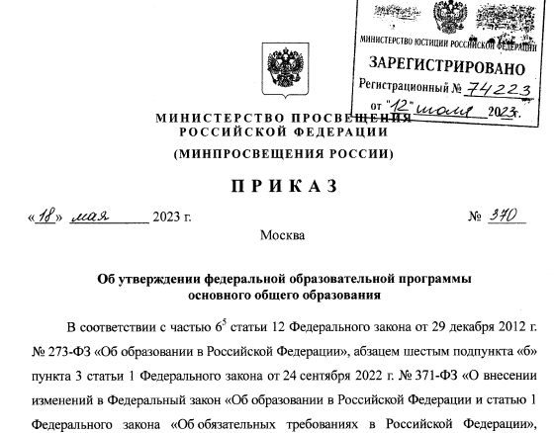
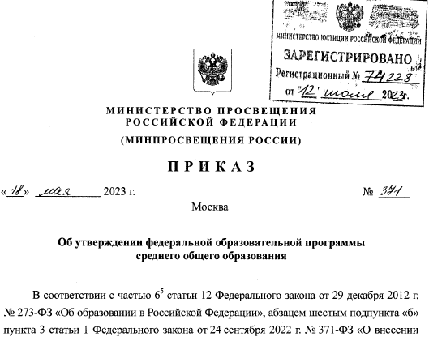
ФОП ООО:
Приказ Министерства просвещения РФ
от 18.05.2023 № 370 (Зарегистрирован 12.07.2023 № 74223)
ФОП СОО:
Приказ Министерства просвещения РФ
от 18.05.2023 № 371 (Зарегистрирован 12.07.2023 № 74228)
https://edsoo.ru/Federalnaya_obrazovatelnaya_programma_osnovnogo_obschego_obrazovaniya.htm
https://edsoo.ru/Federalnaya_obrazovatelnaya_programma_srednego_obschego_obrazovaniya.htm
https://docs.cntd.ru/document/607175848
https://docs.cntd.ru/document/902350579

Slide 10
Федеральные рабочие программы по учебным предметам
Предметные области | Учебные предметы | Количество федеральных рабочих программ (уровень изучения)
 |  | ФОП ООО | ФОП СОО
Русский язык и литература | !!! Русский язык | 1 (Б) | 1 (Б)
 | !!! Литература | 1 (Б) | 2 (Б, У)
Родной язык и родная литература | Родной язык и (или) государственный язык республики Российской Федерации | 65 (Б) | 41 (Б)
 | Родная литература | 50 (Б) | 33 (Б)
Иностранные языки | Иностранный язык | 5 (Б) | 10 (Б, У)
 | Второй иностранный язык | 4 (Б) | 5 (Б)
Математика и информатика | Математика | 2 (Б, У) | 2 (Б, У)
 | Информатика | 2 (Б, У) | 2 (Б, У)
Общественно-научные предметы | !!! История | 1 (Б) | 2 (Б, У)
 | !!! Обществознание | 2 (Б) | 2 (Б, У)
 | !!! География | 1 (Б) | 2 (Б, У)
Естественно-научные предметы | Физика | 2 (Б, У) | 2 (Б, У)
 | Химия | 2 (Б, У) | 2 (Б, У)
 | Биология | 2 (Б, У) | 2 (Б, У)
Основы духовно-нравственной культуры народов России | Основы духовно-нравственной культуры народов России- | 1 (Б) | нет
Искусство | Изобразительное искусство | 1 (Б) | нет
 | Музыка | 1 (Б)
Технология | Технология | 1 (Б)
Физическая культура и основы безопасности жизнедеятельности | Физическая культура | 1 (Б) | 1 (Б)
 | !!! Основы безопасности жизнедеятельности | 1 (Б) | 1 (Б)
ИТОГО |  | 146 | 110
!!! – программы непосредственного применения

Slide 11
Структура федеральных основных общеобразовательных программ
Целевой раздел
пояснительная записка (цели, задачи)
планируемые результаты освоения обучающимися ФООП
Содержательный раздел
федеральные рабочие программы учебных предметов
программа формирования универсальных учебных действий у обучающихся
Организационный раздел
федеральный учебный план
федеральный календарный учебный график
система оценки достижения планируемых результатов освоения ФООП
федеральная рабочая программа воспитания
план внеурочной деятельности
федеральный календарный план воспитательной работы

Slide 12
Федеральные рабочие программы
по учебному предмету «Математика» ФОП ООО
ФОП ООО
Федеральная рабочая программа по учебному предмету «Математика»
(базовый уровень)
Федеральная рабочая программа по учебному предмету «Математика»
(углублённый уровень)
ФРП учебного курса «Математика» в 5-6 классах
ФРП учебного курса «Алгебра» в 7-9 классах
ФРП учебного курса «Геометрия» в 7-9 классах
ФРП учебного курса «Вероятность и статистика» в 7-9 классах
ФРП учебного курса «Алгебра» на углублённом уровне в 7-9 классах
ФРП учебного курса «Геометрия» на углублённом уровне в 7-9 классах
ФРП учебного курса «Вероятность и статистика» на углублённом уровне в 7-9 классах

Slide 13
Федеральные рабочие программы
по учебному предмету «Математика» ФОП СОО
ФОП СОО
Федеральная рабочая программа по учебному предмету «Математика»
(базовый уровень)
Федеральная рабочая программа по учебному предмету «Математика»
(углубленный уровень)
ФРП учебного курса «Алгебра и начала математического анализа»
ФРП учебного курса «Геометрия»
ФРП учебного курса «Вероятность и статистика»
ФРП учебного курса «Алгебра и начала математического анализа»
ФРП учебного курса «Геометрия»
ФРП учебного курса «Вероятность и статистика»

Slide 14
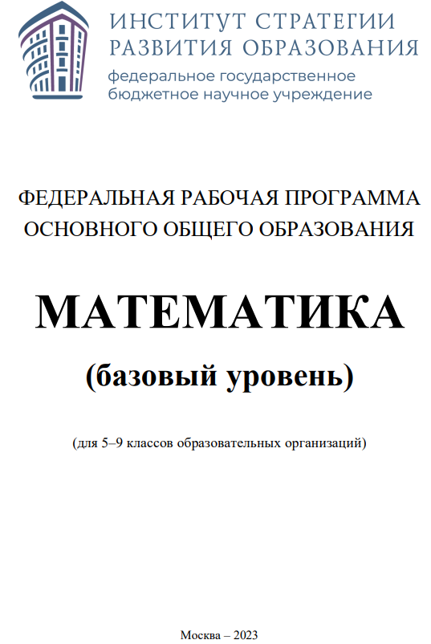
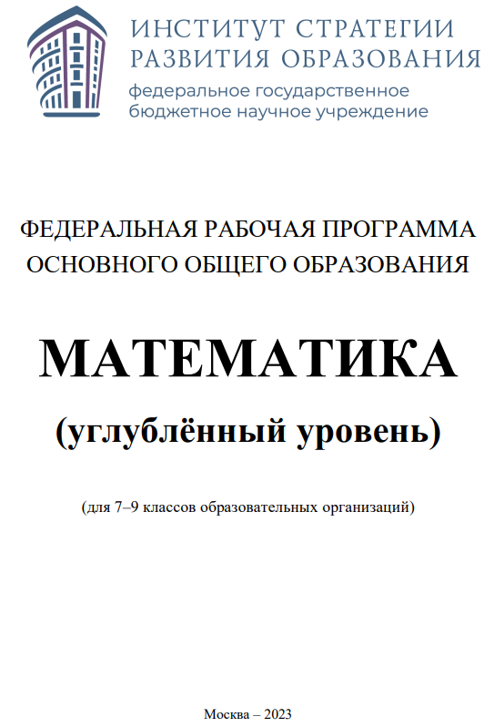
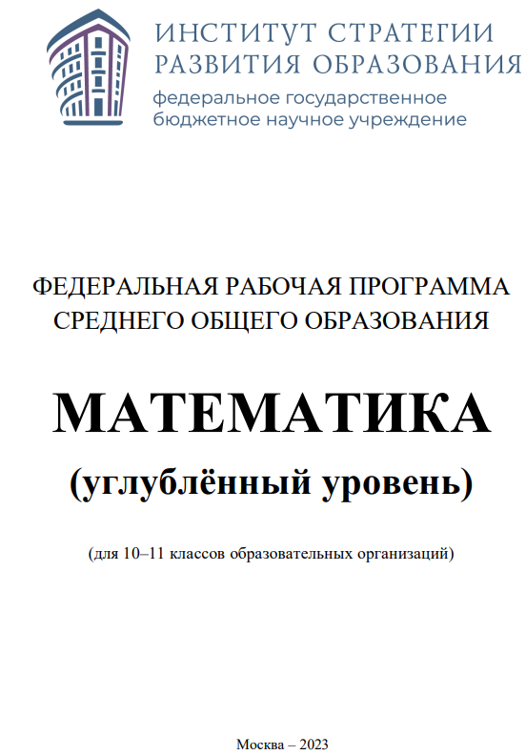
Федеральные рабочие программы
по учебному предмету «Математика»
https://edsoo.ru/rabochie-programmy/

Slide 15
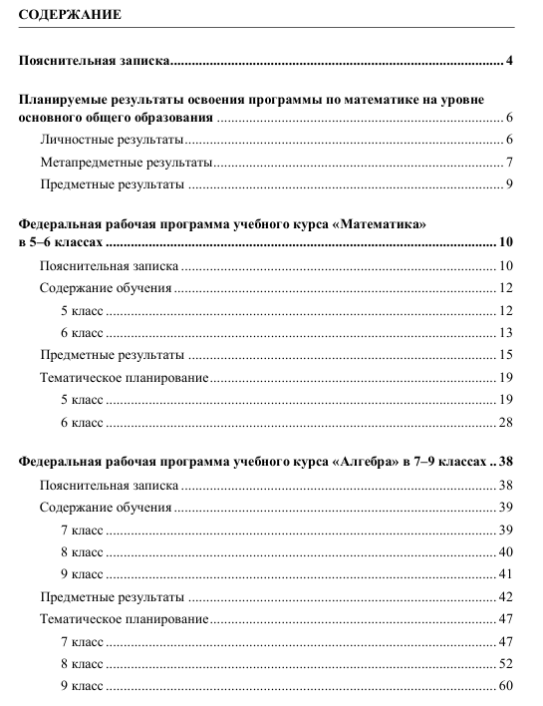
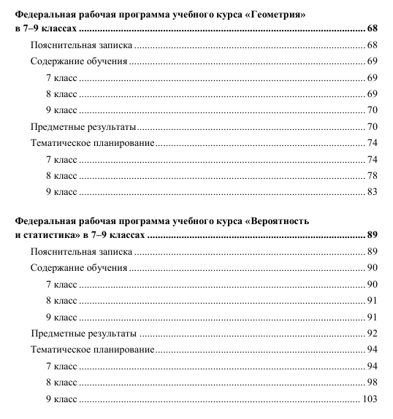
Федеральные рабочие программы по учебному предмету «Математика» ООО Базовый уровень
!!!
!!!
!!!

Slide 16
Федеральный учебный план (ФОП ООО)
Вариант № 1
Федеральный недельный учебный план основного общего образования для 5-дневной учебной недели
Предметные области | Учебные предметы классы | Количество часов в неделю
 |  | V | VI | VII | VIII | IX |  | Всего
Обязательная часть
Русский язык и литература | Русский язык | 5 | 6 | 4 | 3 |  | 3 | 21
 | Литература | 3 | 3 | 2 | 2 |  | 3 | 13
 | Родная литература
Иностранные языки | Иностранный язык | 3 | 3 | 3 | 3 |  | 3 | 15
Математика и информатика | Математика | 5 | 5 |  |  |  |  | 10
 | Алгебра |  |  | 3 | 3 |  | 3 | 9
 | Геометрия |  |  | 2 | 2 |  | 2 | 6
 | Вероятность и статистика |  |  | 1 | 1 |  | 1 | 3
 | Информатика |  |  | 1 | 1 |  | 1 | 3
Общественно-научные предметы | История | 2 | 2 | 2 | 2 |  | 2 | 10
 | Обществознание |  | 1 | 1 | 1 |  | 1 | 4
 | География | 1 | 1 | 2 | 2 |  | 2 | 8
Естественнонаучные предметы | Физика |  |  | 2 | 2 |  | 3 | 7
 | Химия |  |  |  | 2 |  | 2 | 4
 | Биология | 1 | 1 | 1 | 2 |  | 2 | 7
Основы духовно-нравственной культуры народов России | Основы духовно-нравственной культуры народов России | 1 | 1 |  |  |  |  | 2
Искусство | Изобразительное искусство | 1 | 1 | 1 |  |  |  | 3
 | Музыка | 1 | 1 | 1 | 1 |  |  | 4
Технология | Технология | 2 | 2 | 2 | 1 |  | 1 | 8
Физическая культура и основы безопасности жизнедеятельности | Физическая культура | 2 | 2 | 2 | 2 |  | 2 | 10
 | Основы безопасности жизнедеятельности |  |  |  | 1 |  | 1 | 2
Итого |  | 27 | 29 | 30 | 31 |  | 32 | 149
Часть, формируемая участниками образовательных отношений |  | 2 | 1 | 2 | 2 |  | 1 | 8
Учебные недели |  | 34 | 34 | 34 | 34 |  | 34 | 34
Всего часов |  | 986 | 1020 | 1088 | 1122 |  | 1122 | 5338
Максимально допустимая недельная нагрузка (при 5-дневной неделе) в соответствии с действующими санитарными правилами и нормами |  | 29 | 30 | 32 | 33 |  | 33 | 157
Вариант № 2
Федеральный недельный учебный план основного общего образования для 6-дневной учебной недели
Предметные области | Учебные предметы классы | Количество часов в неделю
 |  | V | VI | VII | VIII | IX | Всего
Обязательная часть
Русский язык и литература | Русский язык | 5 | 6 | 4 | 3 | 3 | 21
 | Литература | 3 | 3 | 2 | 2 | 3 | 13
Иностранные языки | Иностранный язык | 3 | 3 | 3 | 3 | 3 | 15
Математика и информатика | Математика | 5 | 5 |  |  |  | 10
 | Алгебра |  |  | 3 | 3 | 3 | 9
 | Геометрия |  |  | 2 | 2 | 2 | 6
 | Вероятность и статистика |  |  | 1 | 1 | 1 | 3
 | Информатика |  |  | 1 | 1 | 1 | 3
Общественно-научные предметы | История | 2 | 2 | 2 | 2 | 2 | 10
 | Обществознание |  | 1 | 1 | 1 | 1 | 4
 | География | 1 | 1 | 2 | 2 | 2 | 8
Естественнонаучные предметы | Физика |  |  | 2 | 2 | 3 | 7
 | Химия |  |  |  | 2 | 2 | 4
 | Биология | 1 | 1 | 1 | 2 | 2 | 7
Основы духовно-нравственной культуры народов России | Основы духовно-нравственной культуры народов России | 1 | 1 |  |  |  | 2
Искусство | Изобразительное искусство | 1 | 1 | 1 |  |  | 3
 | Музыка | 1 | 1 | 1 | 1 |  | 4
Технология | Технология | 2 | 2 | 2 | 1 | 1 | 8
Физическая культура и основы безопасности жизнедеятельности | Основы безопасности жизнедеятельности |  |  |  | 1 | 1 | 2
 | Физическая культура | 3 | 3 | 3 | 3 | 3 | 15
Итого |  | 28 | 30 | 31 | 32 | 33 | 154
Часть, формируемая участниками образовательных отношений |  | 4 | 3 | 4 | 4 | 3 | 18
Учебные недели |  | 34 | 34 | 34 | 34 | 34 | 34
Всего часов |  | 1088 | 1122 | 1190 | 1224 | 1224 | 5848
Максимально допустимая недельная нагрузка (при 6-дневной неделе) в соответствии с действующими санитарными правилами и нормами |  | 32 | 33 | 35 | 36 | 36 | 172

Slide 17
Федеральный учебный план (ФОП СОО)
Технологический (инженерный) профиль
(с углубленным изучением математики и физики)
Универсальный профиль
(с базовым изучением математики)
Предметная область | Учебный предмет | Уровень | Количество часов в неделю
 |  |  | 5-дневная неделя |  | 6-дневная неделя
 |  |  | 10 класс | 11 класс | 10 класс | 11 класс
Обязательная часть
Русский язык и литература | Русский язык | Б | 2 | 2 | 2 | 2
 | Литература | Б | 3 | 3 | 3 | 3
Иностранные языки | Иностранный язык | Б | 3 | 3 | 3 | 3
Математика и информатика | Алгебра и начала математического анализа | У | 4 | 4 | 4 | 4
 | Геометрия | У | 3 | 3 | 3 | 3
 | Вероятность и статистика | У | 1 | 1 | 1 | 1
 | Информатика | Б | 1 | 1 | 1 | 1
Естественно-научные предметы | Физика | У | 5 | 5 | 5 | 5
 | Химия | Б | 1 | 1 | 1 | 1
 | Биология | Б | 1 | 1 | 1 | 1
Общественно-научные предметы | История | Б | 2 | 2 | 2 | 2
 | Обществознание | Б | 2 | 2 | 2 | 2
 | География | Б | 1 | 1 | 1 | 1
Физическая культура, основы безопасности жизнедеятельности | Физическая культура | Б | 2 | 2 | 2 | 2
 | Основы безопасности жизнедеятельности | Б | 1 | 1 | 1 | 1
 | Индивидуальный проект |  | 1 |  | 1
ИТОГО |  |  | 33 | 32 | 33 | 32
Часть, формируемая участниками образовательных отношений |  |  | 1 | 2 | 4 | 5
Учебные недели |  |  | 34 | 34 | 34 | 34
Всего часов |  |  | 34 | 34 | 37 | 37
Максимально допустимая недельная нагрузка в соответствии с действующими санитарными правилами и нормами |  |  | 34 | 34 | 37 | 37
Общая допустимая нагрузка за период обучения в 10-11-х классах в соответствии с действующими санитарными правилами и нормами в часах, итого |  |  | 2312 |  | 2516
Предметная область | Учебный предмет | Уровень | Количество часов в неделю
 |  |  | 5-дневная неделя |  | 6-дневная неделя
 |  |  | 10 класс | 11 класс | 10 класс | 11 класс
Обязательная часть
Русский язык и литература | Русский язык | Б | 2 | 2 | 2 | 2
 | Литература | Б | 3 | 3 | 3 | 3
Иностранные языки | Иностранный язык | Б | 3 | 3 | 3 | 3
Математика и информатика | Алгебра и начала математического анализа | Б | 2 | 3 | 2 | 3
 | Геометрия | Б | 2 | 1 | 2 | 1
 | Вероятность и статистика | Б | 1 | 1 | 1 | 1
 | Информатика | Б | 1 | 1 | 1 | 1
Естественно-научные предметы | Физика | Б | 2 | 2 | 2 | 2
 | Химия | Б | 1 | 1 | 1 | 1
 | Биология | Б | 1 | 1 | 1 | 1
Общественно-научные предметы | История | Б | 2 | 2 | 2 | 2
 | Обществознание | Б | 2 | 2 | 2 | 2
 | География | Б | 1 | 1 | 1 | 1
Физическая культура, основы безопасности жизнедеятельности | Физическая культура | Б | 3 | 3 | 3 | 3
 | Основы безопасности жизнедеятельности | Б | 1 | 1 | 1 | 1
 | Индивидуальный проект |  | 1 |  | 1
ИТОГО |  |  | 28 | 27 | 28 | 27
Часть, формируемая участниками образовательных отношений |  |  | 6 | 7 | 9 | 10
Учебные недели |  |  | 34 | 34 | 34 | 34
Всего часов |  |  | 34 | 34 | 37 | 37
Максимально допустимая недельная нагрузка в соответствии с действующими санитарными правилами и нормами |  |  | 34 | 34 | 37 | 37
Общая допустимая нагрузка за период обучения в 10-11-х классах в соответствии с действующими санитарными правилами и нормами в часах, итого |  |  | 2312 |  | 2516

Slide 18
Учебно-методическое обеспечение
Приказ Министерства просвещения Российской Федерации от 02.08.2022 № 653 «Об утверждении федерального перечня электронных образовательных ресурсов, допущенных к использованию при реализации имеющих государственную аккредитацию образовательных программ начального общего, основного общего, среднего общего образования» (Зарегистрирован 29.08.2022 № 69822)
Приказ Министерства просвещения Российской Федерации от 21.09.2022 № 653858 «Об утверждении федерального перечня учебников, допущенных к использованию при реализации имеющих государственную аккредитацию образовательных программ начального общего, основного общего, среднего общего образования организациями, осуществляющими образовательную деятельность и установления предельного срока использования исключенных учебников» (Зарегистрирован 01.11.2022 № 70799)
Приказ Министерства просвещения Российской Федерации от 21.07.2023 № 556
"О внесении изменений в приложения № 1 и № 2 к приказу Министерства просвещения Российской Федерации от 21 сентября 2022 г. № 858 "Об утверждении федерального перечня учебников, допущенных к использованию при реализации имеющих государственную аккредитацию образовательных программ начального общего, основного общего, среднего общего образования организациями, осуществляющими образовательную деятельность, и установления предельного срока использования исключенных учебников"
(Зарегистрирован 28.07.2023 № 74502)

Slide 19
ФПУ – 2022. Приложение 1.
ООО. Базовый уровень.
Учебники, допущенные к использованию при реализации имеющих государственную аккредитацию образовательных программ НОО, ООО, СОО организациями, осуществляющими образовательную деятельность
Н.Я. Виленкин и др.
Ю.Н. Макарычев и др.
Л.С. Атанасян и др.
И.Р. Высоцкий, И.В. Ященко
ООО. Углублённый уровень.
Учебники не включены в ФПУ. В настоящий момент учебники 7 – 9 для углубленного уровня находятся на государственной экспертизе. В ближайшее время будут созданы методические письма о преподавании учебных курсов предмета «Математика» на углубленном уровне с имеющимися учебниками, учебными пособиями.

Slide 20
ФПУ – 2022. Приложение 1.
Учебники, допущенные к использованию при реализации имеющих государственную аккредитацию образовательных программ НОО, ООО, СОО организациями, осуществляющими образовательную деятельность
СОО. Базовый уровень.
Математика: алгебра и начала математического анализа, геометрия. Алгебра и начала математического анализа. 10-11 / Алимов Ш.А., Колягин Ю.М., Ткачева М.В. и др.;
Математика: алгебра и начала математического анализа, геометрия. Геометрия. 10-11 / Атанасян Л.С., Бутузов В.Ф., Кадомцев С.Б. и др.
В настоящий момент нет возможности посмотреть и приобрести учебники
СОО. Углублённый уровень.
Математика. Алгебра и начала математического анализа. 10 / Мерзляк А.Г., Номировский Д.А., Поляков В.М.; под ред. Подольского В.Е
Математика. Алгебра и начала математического анализа. 11 / Мерзляк А.Г., Номировский Д.А., Поляков В.М.; под ред. Подольского В.Е
Математика. Геометрия. 10 /Мерзляк А.Г., Номировский Д.А., Поляков В.М.; под ред. Подольского В.Е
Математика. Геометрия. 11 / Мерзляк А.Г., Номировский Д.А., Поляков В.М.; под ред. Подольского В.Е

Slide 21
УЧЕБНО-МЕТОДИЧЕСКОЕ ОБЕСПЕЧЕНИЕ РЕАЛИЗАЦИИ ТРЕБОВАНИЙ
ФГОС СОО «Математика: алгебра и начала математического анализа»
Учебники, по которым работали в предыдущие годы
БАЗОВЫЙ УРОВЕНЬ
Учебник. Алгебра и начала математического анализа. 10—11 классы. Ш. А. Алимов, Ю. М. Колягин, М. В. Ткачёва
+ Электронная форма учебника
Алгебра и начала математического анализа. Дидактические материалы. 10 класс. Базовый уровень. Шабунин М. И., Ткачева М. В., Федорова Н. Е.
Алгебра и начала математического анализа. Дидактические материалы. 11 класс. Базовый уровень. Шабунин М. И., Ткачева М. В., Федорова Н. Е.
*Материалы из презентации Зубковой Е.Д., ведущего специалиста ГК «Просвещение»

Slide 22
СООТВЕТСТВИЕ СОДЕРЖАНИЯ УЧЕБНИКА РАЗДЕЛАМ РАБОЧЕЙ ПРОГРАММЫ
Математика: алгебра и начала математического анализа
Содержание учебника | Рабочая программа по предмету | Комментарий
Глава I. Действительные числа Целые и рациональные числа. Действительные числа. Бесконечно убывающая геометрическая прогрессия. Арифметический корень натуральной степени. Степень с рациональным и действительным показателями | Числа и вычисления. Рациональные числа. Обыкновенные и десятичные дроби, проценты, бесконечные периодические дроби. Арифметические операции с рациональными числами, преобразования числовых выражений. Применение дробей и процентов для решения прикладных задач из различных отраслей знаний и реальной жизни. Действительные числа. Рациональные и иррациональные числа. Арифметические операции с действительными числами. Приближённые вычисления, правила округления, прикидка и оценка результата вычислений. Степень с целым показателем. Стандартная форма записи действительного числа. Использование подходящей формы записи действительных чисел для решения практических задач и представления данных. Арифметический корень натуральной степени. Действия с арифметическими корнями натуральной степени. | Полностью соответствует элементам содержания РП
Глава II. Степенная функция Степенная функция, её свойства и график. Взаимно обратные функции. Равносильные уравнения и неравенства. Иррациональные уравнения. Иррациональные неравенства | Функции и графики. Функция, способы задания функции. График функции. Взаимно обратные функции. Область определения и множество значений функции. Нули функции. Промежутки знакопостоянства. Чётные и нечётные функции. Степенная функция с натуральным и целым показателем. Её свойства и график. Свойства и график корня n-ой степени. | Полностью соответствует элементам содержания РП
*Материалы из презентации Зубковой Е.Д., ведущего специалиста ГК «Просвещение»

Slide 23
СООТВЕТСТВИЕ СОДЕРЖАНИЯ УЧЕБНИКА РАЗДЕЛАМ РАБОЧЕЙ ПРОГРАММЫ
Математика: алгебра и начала математического анализа
Содержание учебника | Рабочая программа по предмету | Комментарий
Глава II. Степенная функция Степенная функция, её свойства и график. Взаимно обратные функции. Равносильные уравнения и неравенства. Иррациональные уравнения. Иррациональные неравенства | Уравнения и неравенства. Уравнение, корень уравнения. Неравенство, решение неравенства. Метод интервалов. Решение целых и дробно-рациональных уравнений и неравенств. Решение иррациональных уравнений и неравенств. Применение уравнений и неравенств к решению математических задач и задач из различных областей науки и реальной жизни. | Полностью соответствует элементам содержания РП
Глава III. Показательная функция Показательная функция, её свойства и график. Показательные уравнения. Показательные неравенства. Системы показательных уравнений и неравенств | Функции и графики Показательная и логарифмическая функции, их свойства и графики. Использование графиков функций для решения уравнений и линейных систем. Уравнения и неравенства. Показательные уравнения и неравенства. Системы и совокупности рациональных уравнений и неравенств. Применение уравнений, систем и неравенств к решению математических задач и задач из различных областей науки и реальной жизни. | Полностью соответствует элементам содержания РП (11 класс)
Глава IV. Логарифмическая функция Логарифмы. Свойства логарифмов. Десятичные и натуральные логарифмы. Логарифмическая функция, её свойства и график. Логарифмические уравнения. Логарифмические неравенства | Функции и графики Показательная и логарифмическая функции, их свойства и графики. Использование графиков функций для решения уравнений и линейных систем. Уравнения и неравенства. Логарифмические уравнения и неравенства. Системы и совокупности рациональных уравнений и неравенств. Применение уравнений, систем и неравенств к решению математических задач и задач из различных областей науки и реальной жизни. | Полностью соответствует элементам содержания РП (11 класс)
*Материалы из презентации Зубковой Е.Д., ведущего специалиста ГК «Просвещение»

Slide 24
СООТВЕТСТВИЕ СОДЕРЖАНИЯ УЧЕБНИКА РАЗДЕЛАМ РАБОЧЕЙ ПРОГРАММЫ
Математика: алгебра и начала математического анализа
Содержание учебника | Рабочая программа по предмету | Комментарий
Глава V. Тригонометрические формулы Радианная мера угла. Поворот точки вокруг начала координат. Определение синуса, косинуса и тангенса угла. Знаки синуса, косинуса и тангенса. Зависимость между синусом, косинусом и тангенсом одного и того же угла. Тригонометрические тождества. Синус, косинус и тангенс углов α и −α. Формулы сложения. Синус, косинус и тангенс двойного угла. Синус, косинус и тангенс половинного угла. Формулы приведения. Сумма и разность синусов. Сумма и разность косинусов | Числа и вычисления. Синус, косинус и тангенс числового аргумента. Арксинус, арккосинус, арктангенс числового аргумента. Уравнения и неравенства Тождества и тождественные преобразования. Преобразование тригонометрических выражений. Основные тригонометрические формулы. Функции и графики. Тригонометрическая окружность, определение тригонометрических функций числового аргумента. | Полностью соответствует элементам содержания РП
Глава VI. Тригонометрические уравнения Уравнение cos 𝑥 = 𝑎. Уравнение sin 𝑥 = 𝑎. Уравнение 𝑡𝑔 𝑥 = 𝑎. Решение тригонометрических уравнений. Примеры решения простейших тригонометрических неравенств | Уравнения и неравенства Тождества и тождественные преобразования. Преобразование тригонометрических выражений. Основные тригонометрические формулы. Решение тригонометрических уравнений. Примеры тригонометрических неравенств. | Полностью соответствует элементам содержания РП
*Материалы из презентации Зубковой Е.Д., ведущего специалиста ГК «Просвещение»

Slide 25
СООТВЕТСТВИЕ СОДЕРЖАНИЯ УЧЕБНИКА РАЗДЕЛАМ РАБОЧЕЙ ПРОГРАММЫ
Математика: алгебра и начала математического анализа
Содержание учебника | Рабочая программа по предмету | Комментарий
Глава VII. Тригонометрические функции Область определения и множество значений тригонометрических функций. Чётность, нечётность, периодичность тригонометрических функций. Свойства функции 𝑦 = cos 𝑥 и её график. Свойства функции 𝑦 = sin 𝑥 и её график. Свойства функции 𝑦 = 𝑡𝑔 𝑥 и её график. Обратные тригонометрические функции | Функции и графики. Тригонометрическая окружность, определение тригонометрических функций числового аргумента. Тригонометрические функции, их свойства и графики. | Полностью соответствует элементам содержания РП
Глава VIII. Производная и её геометрический смысл Производная. Производная степенной функции. Правила дифференцирования. Производные некоторых элементарных функций. Геометрический смысл производной. | Начала математического анализа. Непрерывные функции. Метод интервалов для решения неравенств. Производная функции. Геометрический и физический смысл производной. Производные элементарных функций. Формулы нахождения производной суммы, произведения и частного функций. Применение производной к исследованию функций на монотонность и экстремумы. Нахождение наибольшего и наименьшего значения функции на отрезке. | Полностью соответствует элементам содержания РП
*Материалы из презентации Зубковой Е.Д., ведущего специалиста ГК «Просвещение»

Slide 26
СООТВЕТСТВИЕ СОДЕРЖАНИЯ УЧЕБНИКА РАЗДЕЛАМ РАБОЧЕЙ ПРОГРАММЫ
Математика: алгебра и начала математического анализа
Содержание учебника | Рабочая программа по предмету | Комментарий
Глава IX. Применение производной к исследованию функций Возрастание и убывание функции. Экстремумы функции. Применение производной к построению графиков функций. Наибольшее и наименьшее значения функции. Выпуклость графика функции, точки перегиба | Начала математического анализа. Производная функции. Геометрический и физический смысл производной. Производные элементарных функций. Формулы нахождения производной суммы, произведения и частного функций. Применение производной к исследованию функций на монотонность и экстремумы. Нахождение наибольшего и наименьшего значения функции на отрезке. Применение производной для нахождения наилучшего решения в прикладных задачах, для определения скорости процесса, заданного формулой или графиком. | Полностью соответствует элементам содержания РП
Глава X. Интеграл Первообразная. Правила нахождения первообразных. Площадь криволинейной трапеции и интеграл. Вычисление интегралов. Вычисление площадей с помощью интегралов. Применение производной и интеграла к решению практических задач . | Начала математического анализа. Первообразная. Таблица первообразных. Интеграл, его геометрический и физический смысл. Вычисление интеграла по формуле Ньютона–Лейбница. | Полностью соответствует элементам содержания РП
*Материалы из презентации Зубковой Е.Д., ведущего специалиста ГК «Просвещение»

Slide 27
СООТВЕТСТВИЕ СОДЕРЖАНИЯ УЧЕБНИКА РАЗДЕЛАМ РАБОЧЕЙ ПРОГРАММЫ
Математика: алгебра и начала математического анализа
Содержание учебника | Рабочая программа по предмету | Комментарий
Приложение Множества Элементы математической логики Предел последовательности. Дробно-линейная функция и её график Уравнения и неравенства с двумя неизвестными | Начала математического анализа. Последовательности, способы задания последовательностей. Монотонные последовательности. Множества и логика. Множество, операции над множествами. Применение теоретико- множественного аппарата для описания реальных процессов и явлений, при решении задач из других учебных предметов. | Полностью соответствует элементам содержания РП
Упражнения для итогового повторения курса алгебры и начал математического анализа Задачи для внеклассной работы
*Материалы из презентации Зубковой Е.Д., ведущего специалиста ГК «Просвещение»

Slide 28
УЧЕБНО-МЕТОДИЧЕСКОЕ ОБЕСПЕЧЕНИЕ РЕАЛИЗАЦИИ ТРЕБОВАНИЙ
ФГОС СОО «Математика: геометрия»
Учебники, по которым работали в предыдущие годы
БАЗОВЫЙ УРОВЕНЬ
Учебник. Геометрия : 10—11-й.
Л. С. Атанасян, В. Ф. Бутузов, С. Б. Кадомцев [и др.]
+ Электронная форма учебника
Геометрия. Рабочая тетрадь. 10 класс. Глазков Ю.А., Юдина И.И., Бутузова В.Ф. Геометрия. Рабочая тетрадь. 11 класс. Глазков Ю.А., Юдина И.И., Бутузова В.Ф. Геометрия. Дидактические материалы. 10 класс. Зив Б.Г.
Геометрия. Дидактические материалы. 11 класс. Зив Б.Г.
Геометрия. Самостоятельные работы. 10 класс. Иченская М. А.
Геометрия. Самостоятельные работы. 11 класс. Иченская М. А.
Геометрия. Контрольные работы. 10-11 класс. Иченская М. А.
*Материалы из презентации Зубковой Е.Д., ведущего специалиста ГК «Просвещение»

Slide 29
СООТВЕТСТВИЕ СОДЕРЖАНИЯ УЧЕБНИКА РАЗДЕЛАМ РАБОЧЕЙ ПРОГРАММЫ
Математика: геометрия
Содержание учебника | Рабочая программа по предмету | Комментарий
Введение Предмет стереометрии. Аксиомы стереометрии. Некоторые следствия из аксиом | Основные понятия стереометрии. Точка, прямая, плоскость, пространство. Понятие об аксиоматическом построении стереометрии: аксиомы стереометрии и следствия из них. | Полностью соответствует элементам содержания РП
Глава I. Параллельность прямых и плоскостей Параллельность прямых, прямой и плоскости. Параллельные прямые в пространстве. Параллельность трёх прямых. Параллельность прямой и плоскости Взаимное расположение прямых в пространстве. Угол между двумя прямыми. Скрещивающиеся прямые. Углы с сонаправленными сторонами. Угол между прямыми. Параллельность плоскостей Параллельные плоскости. Свойства параллельных плоскостей. Тетраэдр и параллелепипед. Тетраэдр. Параллелепипед. Задачи на построение сечений. | Взаимное расположение прямых в пространстве: пересекающиеся, параллельные и скрещивающиеся прямые. Параллельность прямых и плоскостей в пространстве: параллельные прямые в пространстве, параллельность трёх прямых, параллельность прямой и плоскости. Углы с сонаправленными сторонами, угол между прямыми в пространстве. Параллельность плоскостей: параллельные плоскости, свойства параллельных плоскостей. Простейшие пространственные фигуры на плоскости: тетраэдр, куб, параллелепипед, построение сечений. | Полностью соответствует элементам содержания РП
*Материалы из презентации Зубковой Е.Д., ведущего специалиста ГК «Просвещение»

Slide 30
СООТВЕТСТВИЕ СОДЕРЖАНИЯ УЧЕБНИКА РАЗДЕЛАМ РАБОЧЕЙ ПРОГРАММЫ
Математика: геометрия
Содержание учебника | Рабочая программа по предмету | Комментарий
Глава II. Перпендикулярность прямых и плоскостей Перпендикулярность прямой и плоскости. Перпендикулярные прямые в пространстве. Параллельные прямые, перпендикулярные к плоскости. Признак перпендикулярности прямой и плоскости. Теорема о прямой, перпендикулярной к плоскости. Перпендикуляр и наклонные. Угол между прямой и плоскостью Расстояние от точки до плоскости. Теорема о трёх перпендикулярах. Угол между прямой и плоскостью Двугранный угол. Перпендикулярность плоскостей Двугранный угол. Признак перпендикулярности двух плоскостей. Прямоугольный параллелепипед. Трёхгранный угол. Многогранный угол | Перпендикулярность прямой и плоскости: перпендикулярные прямые в пространстве, прямые параллельные и перпендикулярные к плоскости, признак перпендикулярности прямой и плоскости, теорема о прямой перпендикулярной плоскости. Углы в пространстве: угол между прямой и плоскостью, двугранный угол, линейный угол двугранного угла. Перпендикуляр и наклонные: расстояние от точки до плоскости, расстояние от прямой до плоскости, проекция фигуры на плоскость. Перпендикулярность плоскостей: признак перпендикулярности двух плоскостей. Теорема о трёх перпендикулярах. | Полностью соответствует элементам содержания РП
*Материалы из презентации Зубковой Е.Д., ведущего специалиста ГК «Просвещение»

Slide 31
СООТВЕТСТВИЕ СОДЕРЖАНИЯ УЧЕБНИКА РАЗДЕЛАМ РАБОЧЕЙ ПРОГРАММЫ
Математика: геометрия
Содержание учебника | Рабочая программа по предмету | Комментарий
Глава III. Многогранники Понятие многогранника. Призма. Понятие многогранника. Геометрическое тело. Теорема Эйлера. Призма. Пространственная теорема Пифагора Пирамида Пирамида. Правильная пирамида. Усечённая пирамида Правильные многогранники Симметрия в пространстве. Понятие правильного многогранника. Элементы симметрии правильных многогранников | Понятие многогранника, основные элементы многогранника, выпуклые и невыпуклые многогранники, развёртка многогранника. Призма: n-угольная призма, грани и основания призмы, прямая и наклонная призмы, боковая и полная поверхность призмы. Параллелепипед, прямоугольный параллелепипед и его свойства. Пирамида: n-угольная пирамида, грани и основание пирамиды, боковая и полная поверхность пирамиды, правильная и усечённая пирамида. Элементы призмы и пирамиды. Правильные многогранники: понятие правильного многогранника, правильная призма и правильная пирамида, правильная треугольная пирамида и правильный тетраэдр, куб. Представление о правильных многогранниках: октаэдр, додекаэдр и икосаэдр. Сечения призмы и пирамиды. Симметрия в пространстве: симметрия относительно точки, прямой, плоскости. Элементы симметрии в пирамидах, параллелепипедах, правильных многогранниках. | Полностью соответствует элементам содержания РП
Глава IV. Цилиндр. Конус. Шар Цилиндр. Понятие цилиндра. Площадь поверхности цилиндра Конус Понятие конуса. Площадь поверхности конуса. Усечённый конус Сфера Сфера и шар. Взаимное расположение сферы и плоскости. Касательная плоскость к сфере. Площадь сферы. Взаимное расположение сферы и прямой. Сфера, вписанная в цилиндрическую поверхность. Сфера, вписанная в коническую поверхность. Сечения конической поверхности. Сечения цилиндрической поверхности | Цилиндрическая поверхность, образующие цилиндрической поверхности, ось цилиндрической поверхности. Цилиндр: основания и боковая поверхность, образующая и ось, площадь боковой и полной поверхности. Коническая поверхность, образующие конической поверхности, ось и вершина конической поверхности. Конус: основание и вершина, образующая и ось, площадь боковой и полной поверхности. Усечённый конус: образующие и высота, основания и боковая поверхность. Сфера и шар: центр, радиус, диаметр, площадь поверхности сферы. Взаимное расположение сферы и плоскости, касательная плоскость к сфере, площадь сферы. Изображение тел вращения на плоскости. Развёртка цилиндра и конуса. Комбинации тел вращения и многогранников. Многогранник, описанный около сферы, сфера, вписанная в многогранник, или тело вращения. Сечения цилиндра (параллельно и перпендикулярно оси), сечения конуса (параллельное основанию и проходящее через вершину), сечения шара. | Полностью соответствует элементам содержания РП
*Материалы из презентации Зубковой Е.Д., ведущего специалиста ГК «Просвещение»

Slide 32
СООТВЕТСТВИЕ СОДЕРЖАНИЯ УЧЕБНИКА РАЗДЕЛАМ РАБОЧЕЙ ПРОГРАММЫ
14
Математика: геометрия
Содержание учебника | Рабочая программа по предмету | Комментарий
Глава V. Объёмы тел Объём прямоугольного параллелепипеда. Понятие объёма. Объём прямоугольного параллелепипеда Объёмы прямой призмы и цилиндра Объём прямой призмы. Объём цилиндра Объёмы наклонной призмы, пирамиды и конуса Вычисление объёмов тел с помощью определённого интеграла. Объём наклонной призмы. Объём пирамиды. Объём конуса. Объём шара и площадь сферы Объём шара. Объёмы шарового сегмента, шарового слоя и шарового сектора. Площадь сферы | Вычисление элементов многогранников: рёбра, диагонали, углы. Площадь боковой поверхности и полной поверхности прямой призмы, площадь оснований, теорема о боковой поверхности прямой призмы. Площадь боковой поверхности и поверхности правильной пирамиды, теорема о площади усечённой пирамиды. Понятие об объёме. Объём пирамиды, призмы. Понятие об объёме. Основные свойства объёмов тел. Теорема об объёме прямоугольного параллелепипеда и следствия из неё. Объём цилиндра, конуса. Объём шара и площадь сферы. | Полностью соответствует элементам содержания РП
Глава VI. Векторы в пространстве Понятие вектора в пространстве. Понятие вектора. Равенство векторов Сложение и вычитание векторов. Умножение вектора на число Сложение и вычитание векторов. Сумма нескольких векторов. Умножение вектора на число Компланарные векторы Компланарные векторы. Правило параллелепипеда. Разложение вектора по трём некомпланарным векторам | Вектор на плоскости и в пространстве. Сложение и вычитание векторов. Умножение вектора на число. Разложение вектора по трём некомпланарным векторам. Правило параллелепипеда. Решение задач, связанных с применением правил действий с векторами. Прямоугольная система координат в пространстве. Координаты вектора. Простейшие задачи в координатах. Угол между векторами. | Полностью соответствует элементам содержания РП
*Материалы из презентации Зубковой Е.Д., ведущего специалиста ГК «Просвещение»

Slide 33
СООТВЕТСТВИЕ СОДЕРЖАНИЯ УЧЕБНИКА РАЗДЕЛАМ РАБОЧЕЙ ПРОГРАММЫ
15
Математика: геометрия
Содержание учебника | Рабочая программа по предмету | Комментарий
Глава VII. Метод координат в пространстве. Движение Координаты точки и координаты вектора. Прямоугольная система координат в пространстве. Координаты вектора. Связь между координатами векторов и координатами точек. Простейшие задачи в координатах. Уравнение сферы. Скалярное произведение векторов Угол между векторами. Скалярное произведение векторов. Вычисление углов между прямыми и плоскостями. Уравнение плоскости. Движения Центральная симметрия. Осевая симметрия, Зеркальная симметрия. Параллельный перенос. Преобразование подобия. | Скалярное произведение векторов. Вычисление углов между прямыми и плоскостями. Координатно- векторный метод при решении геометрических задач. Подобные тела в пространстве. Соотношения между площадями поверхностей, объёмами подобных тел. | Полностью соответствует элементам содержания РП
*Материалы из презентации Зубковой Е.Д., ведущего специалиста ГК «Просвещение»

Slide 34
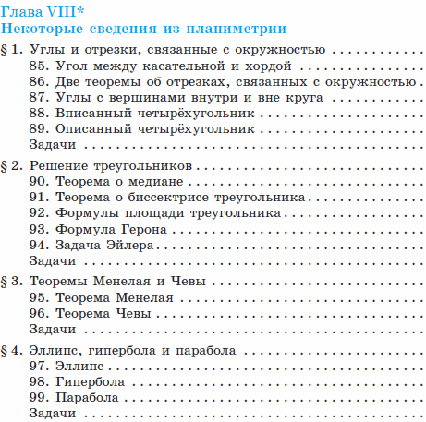
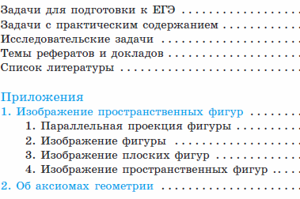
СООТВЕТСТВИЕ СОДЕРЖАНИЯ УЧЕБНИКА РАЗДЕЛАМ РАБОЧЕЙ ПРОГРАММЫ
16
Математика: геометрия
*Материалы из презентации Зубковой Е.Д., ведущего специалиста ГК «Просвещение»

Slide 35
СООТВЕТСТВИЕ СОДЕРЖАНИЯ УЧЕБНИКА РАЗДЕЛАМ РАБОЧЕЙ ПРОГРАММЫ
Математика: вероятность и статистика
Содержание учебника | Рабочая программа по предмету | Комментарий
Глава ХI. Комбинаторика Правило произведения. Перестановки. Размещения. Сочетания и их свойства. Бином Ньютона | Комбинаторное правило умножения. Перестановки и факториал. Число сочетаний. Треугольник Паскаля. Формула бинома Ньютона. | соответствует элементам содержания РП, слишком сжатый материал
Глава XII. Элементы теории вероятностей События. Комбинации событий. Противоположное событие Вероятность события. Сложение вероятностей. Независимые события. Умножение вероятностей. Статистическая вероятность. | Случайные эксперименты (опыты) и случайные события. Элементарные события (исходы). Вероятность случайного события. Близость частоты и вероятности событий. Случайные опыты с равновозможными элементарными событиями. Вероятности событий в опытах с равновозможными элементарными событиями. Операции над событиями: пересечение, объединение, противоположные события. Диаграммы Эйлера. Формула сложения вероятностей. Условная вероятность. Умножение вероятностей. Дерево случайного эксперимента. Формула полной вероятности. Независимые события. Бинарный случайный опыт (испытание), успех и неудача. Независимые испытания. Серия независимых испытаний до первого успеха. Серия независимых испытаний Бернулли. Закон больших чисел и его роль в науке, природе и обществе. Выборочный метод исследований.
Глава XIII. Статистика Случайные величины. Центральные тенденции. Меры разброса | Представление данных с помощью таблиц и диаграмм. Среднее арифметическое, медиана, наибольшее и наименьшее значения, размах, дисперсия и стандартное отклонение числовых наборов. Числовые характеристики случайных величин: математическое ожидание, дисперсия и стандартное отклонение. Примеры применения математического ожидания, в том числе в задачах из повседневной жизни. Математическое ожидание бинарной случайной величины. Математическое ожидание суммы случайных величин. Математическое ожидание и дисперсия геометрического и биномиального распределений.
*Материалы из презентации Зубковой Е.Д., ведущего специалиста ГК «Просвещение»

Slide 36
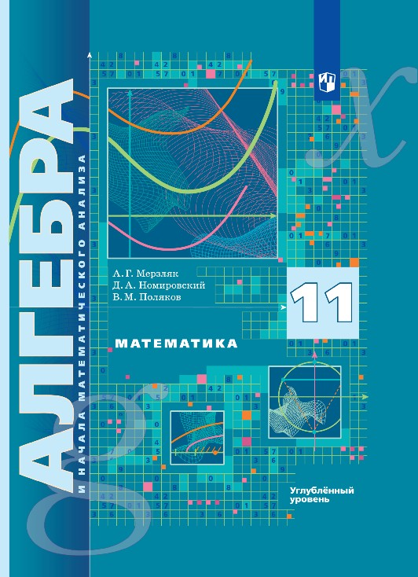
УЧЕБНО-МЕТОДИЧЕСКОЕ ОБЕСПЕЧЕНИЕ РЕАЛИЗАЦИИ ТРЕБОВАНИЙ ФГОС СОО
«Математика: алгебра и начала математического анализа»
Учебники, по которым работали в предыдущие годы
УГЛУБЛЁННЫЙ УРОВЕНЬ
Учебник. Алгебра и начала математического анализа. 10 класс. А. Г. Мерзляк, Д. А. Номировский, В. М. Поляков.
+ Электронная форма учебника
Учебник. Алгебра и начала математического анализа. 11 класс. А. Г. Мерзляк, Д. А. Номировский, В. М. Поляков.
+ Электронная форма учебника
Алгебра. 10 класс. Самостоятельные и контрольные работы (углубленный). Мерзляк А.Г., Полонский В.Б., Рабинович Е.М..
Алгебра. 11 класс. Самостоятельные и контрольные работы (углубленный).
Мерзляк А.Г., Полонский В.Б., Рабинович Е.М.
Алгебра и начала математического анализа. 10 класс. Углубленный уровень. Методическое пособие (Е.В. Буцко, А.Г. Мерзляк, В.Б. Полонский, М.С. Якир)
Алгебра и начала математического анализа. 11 класс. Углубленный уровень.
Методическое пособие (Е.В. Буцко, А.Г. Мерзляк, В.Б. Полонский, М.С. Якир)
*Материалы из презентации Зубковой Е.Д., ведущего специалиста ГК «Просвещение»

Slide 37
СООТВЕТСТВИЕ СОДЕРЖАНИЯ УЧЕБНИКА РАЗДЕЛАМ РАБОЧЕЙ ПРОГРАММЫ
Математика: алгебра и начала математического анализа. 10 класс
Содержание учебника | Рабочая программа по предмету | Комментарий
Глава 1. Повторение и расширение сведений о множествах, математической логике и функциях Множества. Операции над множествами. Конечные и бесконечные множества. Высказывания и операции над ними. О компьютерах, электрических схемах и теореме Поста. Предикаты. Операции над предикатами. Виды теорем. Функция и её свойства. Построение графиков функций с помощью геометрических преобразований. Обратная функция. Метод интервалов | Множества и логика. Множество, операции над множествами и их свойства. Диаграммы Эйлера–Венна. Применение теоретико-множественного аппарата для описания реальных процессов и явлений, при решении задач из других учебных предметов. Определение, теорема, свойство математического объекта, следствие, доказательство, равносильные уравнения. Функции и графики Функция, способы задания функции. Взаимно обратные функции. Композиция функций. График функции. Элементарные преобразования графиков функций. Область определения и множество значений функции. Нули функции. Промежутки знакопостоянства. Чётные и нечётные функции. Периодические функции. Промежутки монотонности функции. Максимумы и минимумы функции. Наибольшее и наименьшее значения функции на промежутке. Линейная, квадратичная и дробно-линейная функции. Элементарное исследование и построение их графиков. | Соответствует элементам содержания РП
Глава 2. Степенная функция Степенная функция с натуральным показателем. Степенная функция с целым показателем. Функциональный подход Коши. Определение корня n-й степени. Функция 𝑦 = 𝑥. Свойства корня n-й степени. Степень с рациональным показателем и её свойства. Иррациональные уравнения. Различные приёмы решения иррациональных уравнений и их систем. Иррациональные неравенства | Функции и графики Степенная функция с натуральным и целым показателем. Её свойства и график. Свойства и график корня n-ой степени как функции обратной степени с натуральным показателем. Числа и вычисления Степень с целым показателем. Бином Ньютона. Использование подходящей формы записи действительных чисел для решения практических задач и представления данных. Арифметический корень натуральной степени и его свойства. Степень с рациональным показателем и её свойства, степень с действительным показателем. Уравнения и неравенства. Тождества и тождественные преобразования. Уравнение, корень уравнения. Равносильные уравнения и уравнения-следствия. Неравенство, решение неравенства. Преобразования числовых выражений, содержащих степени и корни. Иррациональные уравнения. Основные методы решения иррациональных уравнений. | Соответствует элементам содержания РП Формула бинома Ньютона изучается в главе 4 учебника 11 класса «Элементы теории вероятностей»
*Материалы из презентации Зубковой Е.Д., ведущего специалиста ГК «Просвещение»

Slide 38
СООТВЕТСТВИЕ СОДЕРЖАНИЯ УЧЕБНИКА РАЗДЕЛАМ РАБОЧЕЙ ПРОГРАММЫ
Математика: алгебра и начала математического анализа. 10 класс
Содержание учебника | Рабочая программа по предмету | Комментарий
Глава 3. Тригонометрические функции Радианная мера угла. Тригонометрические функции числового аргумента. Знаки значений тригонометрических функций. Чётность и нечётность тригонометрических функций. Периодические функции. О сумме периодических функций. Свойства и графики функций 𝑦 = sin 𝑥 и 𝑦 = cos 𝑥 . Свойства и графики функций 𝑦 = 𝑡𝑔 𝑥 и 𝑦 = 𝑐𝑡𝑔 𝑥. Основные соотношения между тригонометрическими функциями одного и того же аргумента. Формулы сложения. Формулы приведения. Формулы двойного, тройного и половинного углов. Формулы для преобразования суммы, разности и произведения тригонометрических функций | Числа и вычисления. Синус, косинус, тангенс, котангенс числового аргумента. Арксинус, арккосинус и арктангенс числового аргумента. Уравнения и неравенства. Основные тригонометрические формулы. Преобразование тригонометрических выражений. Функции и графики. Тригонометрическая окружность, определение тригонометрических функций числового аргумента. Тригонометрические функции, их свойства и графики (программа 11 класса) | Соответствует элементам содержания РП
Глава 4. Тригонометрические уравнения и неравенства Уравнение cos 𝑥 = 𝑏. Уравнение sin 𝑥 = 𝑏. Уравнения 𝑡𝑔 𝑥 = 𝑏 и 𝑐𝑡𝑔 𝑥 = 𝑏. Функции 𝑦 = arccos 𝑥 , 𝑦 = arcsin 𝑥 , 𝑦 = 𝑎𝑟𝑐𝑡𝑔 𝑥 и 𝑦 = 𝑎𝑟𝑐𝑐𝑡𝑔 𝑥. Тригонометрические уравнения, сводящиеся к алгебраическим. Решение тригонометрических уравнений методом разложения на множители. Применение ограниченности тригонометрических функций. О равносильных переходах при решении тригонометрических уравнений. Тригонометрические неравенства. Тригонометрическая подстановка . | Уравнения и неравенства. Решение тригонометрических уравнений. Отбор корней тригонометрических уравнений с помощью тригонометрической окружности. Решение тригонометрических неравенств (программа 11 класса) | Соответствует элементам содержания РП
*Материалы из презентации Зубковой Е.Д., ведущего специалиста ГК «Просвещение»

Slide 39
СООТВЕТСТВИЕ СОДЕРЖАНИЯ УЧЕБНИКА РАЗДЕЛАМ РАБОЧЕЙ ПРОГРАММЫ
Математика: алгебра и начала математического анализа. 10 класс
Содержание учебника | Рабочая программа по предмету | Комментарий
Глава 5. Производная и её применение Определение предела функции в точке и функции, непрерывной в точке. Некоторые свойства непрерывных функций. Задачи о мгновенной скорости и касательной к графику функции. Понятие производной. Правила вычисления производных. Уравнение касательной. Признаки возрастания и убывания. Точки экстремума функции. Наибольшее и наименьшее значения функции на отрезке. Вторая производная. Понятие выпуклости функции. Построение графиков функций. | Начала математического анализа. Непрерывные функции и их свойства. Точки разрыва. Асимптоты графиков функций. Свойства функций непрерывных на отрезке. Метод интервалов для решения неравенств. Применение свойств непрерывных функций для решения задач. Первая и вторая производные функции. Определение, геометрический и физический смысл производной. Уравнение касательной к графику функции. Производные элементарных функций. Производная суммы, произведения, частного и композиции функций. Применение производной к исследованию функций на монотонность и экстремумы. Нахождение наибольшего и наименьшего значений непрерывной функции на отрезке. Применение производной для нахождения наилучшего решения в прикладных задачах, для определения скорости и ускорения процесса, заданного формулой или графиком (программа 11 класса) | Соответствует элементам содержания РП. Отсутствует материал: Последовательности, способы задания последовательностей. Арифметическая и геометрическая прогрессии. Бесконечно убывающая геометрическая прогрессия. Сумма бесконечно убывающей геометрической прогрессии. Линейный и экспоненциальный рост. Число е. Формула сложных процентов. Использование прогрессии для решения реальных задач прикладного характера. Материал представлен в УМК по алгебре 9 для углубленного изучения (предыдущий ФГОС) авт. А.Г. Мерзляк и др. Число e – в учебнике для 11 класса!
*Материалы из презентации Зубковой Е.Д., ведущего специалиста ГК «Просвещение»

Slide 40
СООТВЕТСТВИЕ СОДЕРЖАНИЯ УЧЕБНИКА РАЗДЕЛАМ РАБОЧЕЙ ПРОГРАММЫ
Математика: алгебра и начала математического анализа. 10 класс
Содержание учебника | Рабочая программа по предмету | Комментарий
Глава 6. Приложение. Элементы теории чисел. Метод математической индукции Делимость нацело и её свойства. Деление с остатком. Сравнения по модулю и их свойства. Наибольший общий делитель и наименьшее общее кратное двух натуральных чисел. Взаимно простые числа. Простые и составные числа. О проблемах, связанных с простыми числами. Деление многочленов. Теорема Безу. Целое рациональное уравнение. Метод математической индукции | Уравнения и неравенства. Основные методы решения целых и дробно-рациональных уравнений и неравенств. Многочлены от одной переменной. Деление многочлена на многочлен с остатком. Теорема Безу. Многочлены с целыми коэффициентами. Теорема Виета. Начала математического анализа. Метод математической индукции Числа и вычисления (программа 11 класса) Натуральные и целые числа. Применение признаков делимости целых чисел, наибольший общий делитель (далее - НОД) и наименьшее общее кратное (далее -НОК), остатков по модулю, алгоритма Евклида для решения задач в целых числах | Соответствует элементам содержания РП
Числа и вычисления (отсутствует в учебнике 10 класса, представлен в УМК по алгебре 9 для углубленного изучения (предыдущий ФГОС) авт. А.Г. Мерзляк и др.)
Рациональные числа. Обыкновенные и десятичные дроби, проценты, бесконечные периодические дроби. Применение дробей и процентов для решения прикладных задач из
различных отраслей знаний и реальной жизни.
Действительные числа. Рациональные и иррациональные
числа. Арифметические операции с действительными числами. Модуль действительного числа и его свойства. Приближённые вычисления, правила округления, прикидка и оценка результата вычислений.
Уравнения и неравенства (отсутствует в учебнике 10 класса, представлен в методическом пособии к УМК М. И. Шабунина, А. А. Прокофьева)
Решение систем линейных уравнений. Матрица системы линейных уравнений. Определитель матрицы 2×2, его геометрический смысл и свойства, вычисление его значения, применение определителя для решения системы линейных уравнений.
Решение прикладных задач с помощью системы линейных уравнений. Исследование построенной модели с помощью матриц и определителей.
*Материалы из презентации Зубковой Е.Д., ведущего специалиста ГК «Просвещение»

Slide 41
СООТВЕТСТВИЕ СОДЕРЖАНИЯ УЧЕБНИКА РАЗДЕЛАМ РАБОЧЕЙ ПРОГРАММЫ
Математика: алгебра и начала математического анализа. 11 класс
Содержание учебника | Рабочая программа по предмету | Комментарий
Глава 1. Показательная и логарифмическая функции Степень с произвольным действительным показателем. Показательная функция. Показательные уравнения. Показательные неравенства. Логарифм и его свойства. Логарифмическая функция и её свойства. Логарифмические уравнения. Логарифмические неравенства. Производные показательной и логарифмической функций. Неравенство Йенсена. Русский Архимед | Числа и вычисления. Логарифм числа. Свойства логарифма. Десятичные и натуральные логарифмы (программа 10 класса) Уравнения и неравенства Показательные уравнения. Основные методы решения показательных уравнений. Преобразование выражений, содержащих логарифмы. Логарифмические уравнения. Основные методы решения логарифмических уравнений (программа 10 класса) Основные методы решения показательных и логарифмических неравенств. Функции и графики Показательная и логарифмическая функции, их свойства и графики. Использование графиков функций для решения уравнений (программа 10 класса) | Соответствует элементам содержания РП
Глава 2. Интеграл и его применение Первообразная. Правила нахождения первообразной. Площадь криволинейной трапеции. Определённый интеграл. Вычисление объёмов тел. «Кто превзошёл своим умом весь род человеческий» | Начала математического анализа Первообразная, основное свойство первообразных. Первообразные элементарных функций. Правила нахождения первообразных. Интеграл. Геометрический смысл интеграла. Вычисление определённого интеграла по формуле Ньютона–Лейбница. Применение интеграла для нахождения площадей плоских фигур и объёмов геометрических тел. | Соответствует элементам содержания РП
Глава 3. Комплексные числа Множество комплексных чисел. Комплексная плоскость. Тригонометрическая форма комплексного числа. Умножение и деление комплексных чисел, записанных в тригонометрической форме. Корень n-й степени из комплексного числа. Применение комплексных чисел. Решение алгебраических уравнений на множестве комплексных чисел. | Числа и вычисления. Комплексные числа. Алгебраическая и тригонометрическая формы записи комплексного числа. Арифметические операции с комплексными числами. Изображение комплексных чисел на координатной плоскости. Формула Муавра. Корни n-ой степени из комплексного числа. Применение комплексных чисел для решения физических и геометрических задач. | Соответствует элементам содержания РП
*Материалы из презентации Зубковой Е.Д., ведущего специалиста ГК «Просвещение»

Slide 42
СООТВЕТСТВИЕ СОДЕРЖАНИЯ УЧЕБНИКА РАЗДЕЛАМ РАБОЧЕЙ ПРОГРАММЫ
Математика: алгебра и начала математического анализа. 11 класс
Содержание учебника | Рабочая программа по предмету | Комментарий
Глава 5. Повторение О появлении посторонних корней и потере решений уравнений. Основные методы решения уравнений. Основные методы решения неравенств. Упражнения для повторения курсов математики, алгебры, алгебры и начал анализа |  | Дополнительный справочный материал к курсу алгебры и начал математического анализа 10 – 11 классов
Начала математического анализа (отсутствует в учебнике 11 класса, представлен в методическом пособии к УМК М. И. Шабунина, А. А. Прокофьева)
Примеры решений дифференциальных уравнений. Математическое моделирование
реальных процессов с помощью дифференциальных уравнений.
*Материалы из презентации Зубковой Е.Д., ведущего специалиста ГК «Просвещение»

Slide 43
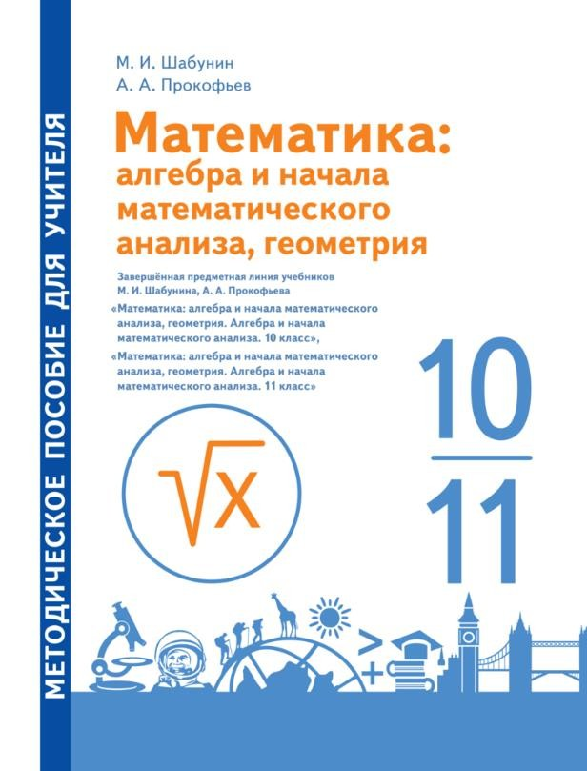
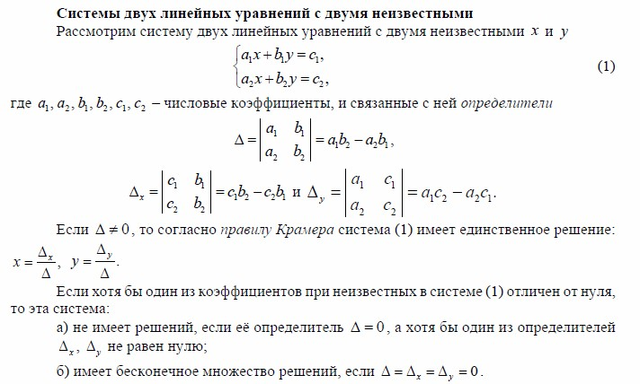
РЕКОМЕНДАЦИИ ПО ЗАМЕЩЕНИЮ НЕДОСТАЮЩЕГО СОДЕРЖАНИЯ
Методическое пособие для учителя
*Материалы из презентации Зубковой Е.Д., ведущего специалиста ГК «Просвещение»

Slide 44
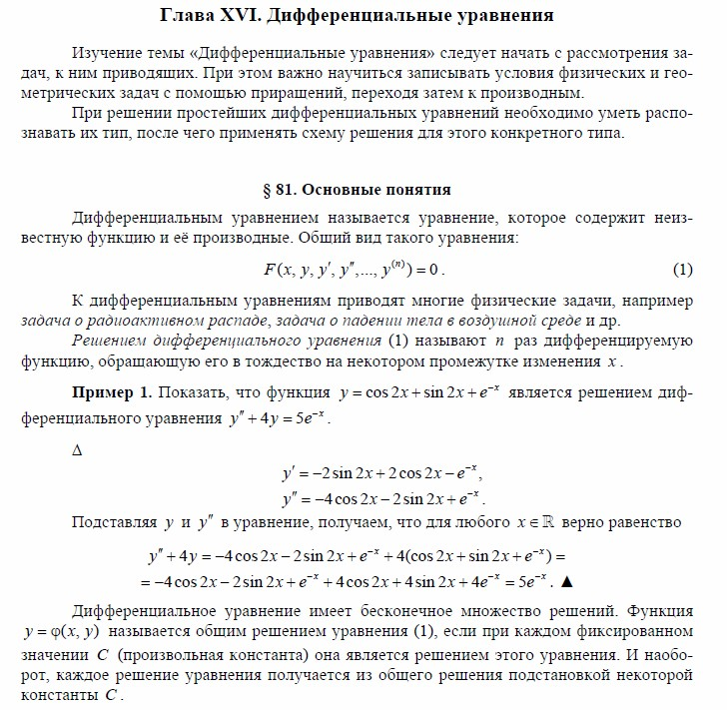
РЕКОМЕНДАЦИИ ПО ЗАМЕЩЕНИЮ НЕДОСТАЮЩЕГО СОДЕРЖАНИЯ
Методическое пособие для учителя
*Материалы из презентации Зубковой Е.Д., ведущего специалиста ГК «Просвещение»

Slide 45
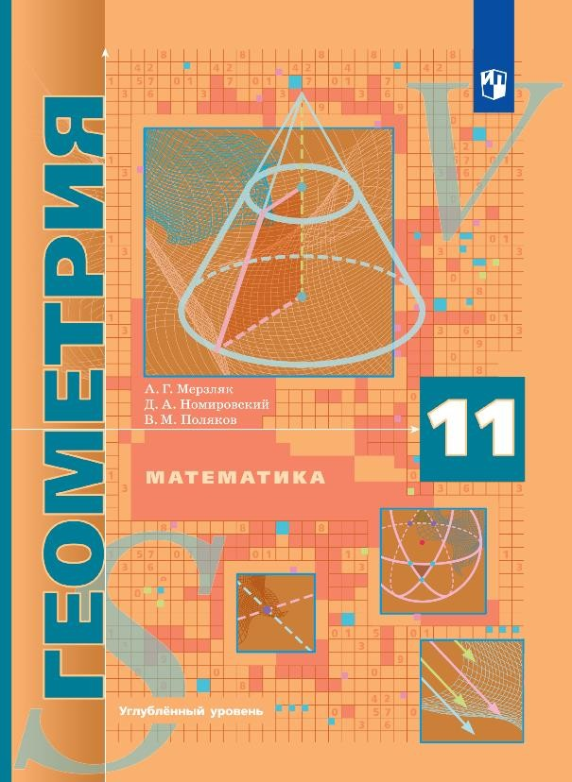
УЧЕБНО-МЕТОДИЧЕСКОЕ ОБЕСПЕЧЕНИЕ РЕАЛИЗАЦИИ ТРЕБОВАНИЙ ФГОС СОО
«Математика: геометрия» УГЛУБЛЁННЫЙ УРОВЕНЬ
Учебники, по которым работали в предыдущие годы
Учебник. Геометрия. 10 класс. А. Г. Мерзляк, Д. А. Номировский, В. М. Поляков.
+ Электронная форма учебника
Учебник. Геометрия. 11 класс. А. Г. Мерзляк, Д. А. Номировский, В. М. Поляков.
+ Электронная форма учебника
Геометрия. 10 класс. Самостоятельные и контрольные работы (углубленный). Мерзляк А.Г., Полонский В.Б., Рабинович Е.М..
Геометрия. 11 класс. Самостоятельные и контрольные работы (углубленный).
Мерзляк А.Г., Полонский В.Б., Рабинович Е.М.
*Материалы из презентации Зубковой Е.Д., ведущего специалиста ГК «Просвещение»

Slide 46
СООТВЕТСТВИЕ СОДЕРЖАНИЯ УЧЕБНИКА РАЗДЕЛАМ РАБОЧЕЙ ПРОГРАММЫ
Математика: геометрия. 10 класс
Содержание учебника | Рабочая программа по предмету | Комментарий
Глава 1. Введение в стереометрию Основные понятия стереометрии. Аксиомы Стереометрии. Следствия из аксиом стереометрии. Пространственные фигуры. Начальные представления о многогранниках. Об аксиомах | Прямые и плоскости в пространстве Основные понятия стереометрии. Точка, прямая, плоскость, пространство. Понятие об аксиоматическом построении стереометрии: аксиомы стереометрии и следствия из них. Многогранники. Виды многогранников, развёртка многогранника. | Соответствует элементам содержания РП
Глава 2. Параллельность в пространстве Взаимное расположение двух прямых в пространстве. Параллельность прямой и плоскости. Параллельность плоскостей. Преобразования фигур в пространстве. Параллельное проектирование. Изображения плоских и пространственных фигур. Центральное проектирование | Прямые и плоскости в пространстве Взаимное расположение прямых в пространстве: пересекающиеся, параллельные и скрещивающиеся прямые. Признаки скрещивающихся прямых. Параллельность прямых и плоскостей в пространстве: параллельные прямые в пространстве, параллельность трёх прямых, параллельность прямой и плоскости. Параллельное и центральное проектирование, изображение фигур. Основные свойства параллельного проектирования. Изображение фигур в параллельной проекции. Углы с сонаправленными сторонами, угол между прямыми в пространстве. Параллельность плоскостей: параллельные плоскости, свойства параллельных плоскостей. Простейшие пространственные фигуры на плоскости: тетраэдр, параллелепипед, построение сечений. Движения в пространстве. Движения пространства. Отображения. Движения и равенство фигур. Общие свойства движений. Виды движений: параллельный перенос, центральная симметрия, зеркальная симметрия, поворот вокруг прямой. Преобразования подобия (программа 11 класса) | Соответствует элементам содержания РП
*Материалы из презентации Зубковой Е.Д., ведущего специалиста ГК «Просвещение»

Slide 47
СООТВЕТСТВИЕ СОДЕРЖАНИЯ УЧЕБНИКА РАЗДЕЛАМ РАБОЧЕЙ ПРОГРАММЫ
Математика: геометрия. 10 класс
Содержание учебника | Рабочая программа по предмету | Комментарий
Глава 3. Перпендикулярность в пространстве Угол между прямыми в пространстве. Перпендикулярность прямой и плоскости. Перпендикуляр и наклонная Теорема о трёх перпендикулярах. Угол между прямой и плоскостью. Двугранный угол. Угол между двумя плоскостями. Перпендикулярные плоскости. Площадь ортогональной проекции многоугольника. Многогранный угол. Трёхгранный угол. Геометрическое место точек пространства | Прямые и плоскости в пространстве Перпендикулярность прямой и плоскости: перпендикулярные прямые в пространстве, прямые параллельные и перпендикулярные к плоскости, признак перпендикулярности прямой и плоскости, теорема о прямой перпендикулярной плоскости. Ортогональное проектирование. Перпендикуляр и наклонные: расстояние от точки до плоскости, расстояние от прямой до плоскости, проекция фигуры на плоскость. Перпендикулярность плоскостей: признак перпендикулярности двух плоскостей. Теорема о трёх перпендикулярах. Углы в пространстве: угол между прямой и плоскостью, двугранный угол, линейный угол двугранного угла. Трёхгранный и многогранные углы. Свойства плоских углов многогранного угла. Свойства плоских и двугранных углов трёхгранного угла. Теоремы косинусов и синусов для трёхгранного угла. Многогранники Симметрия в пространстве. Элементы симметрии правильных многогранников. Симметрия в правильном многограннике: симметрия параллелепипеда, симметрия правильных призм, симметрия правильной пирамиды. | Соответствует элементам содержания РП
*Материалы из презентации Зубковой Е.Д., ведущего специалиста ГК «Просвещение»

Slide 48
СООТВЕТСТВИЕ СОДЕРЖАНИЯ УЧЕБНИКА РАЗДЕЛАМ РАБОЧЕЙ ПРОГРАММЫ
Математика: геометрия. 10 класс
Содержание учебника | Рабочая программа по предмету | Комментарий
Глава 4. Многогранники Призма. Параллелепипед. Пирамида. Усечённая пирамида Тетраэдр. Платоновы тела. Геометрическое тело | Многогранники Призма: n-угольная призма, прямая и наклонная призмы, боковая и полная поверхность призмы. Параллелепипед, прямоугольный параллелепипед и его свойства. Кратчайшие пути на поверхности многогранника. Теорема Эйлера. Пространственная теорема Пифагора. Пирамида: n-угольная пирамида, правильная и усечённая пирамиды. Свойства рёбер и боковых граней правильной пирамиды. Правильные многогранники: правильная призма и правильная пирамида, правильная треугольная пирамида и правильный тетраэдр, куб. Представление о правильных многогранниках: октаэдр, додекаэдр и икосаэдр. Вычисление элементов многогранников: рёбра, диагонали, углы. Площадь боковой поверхности и полной поверхности прямой призмы, площадь оснований, теорема о боковой поверхности прямой призмы. Площадь боковой поверхности и поверхности правильной пирамиды, теорема о площади усечённой пирамиды. | Соответствует элементам содержания РП
*Материалы из презентации Зубковой Е.Д., ведущего специалиста ГК «Просвещение»

Slide 49
СООТВЕТСТВИЕ СОДЕРЖАНИЯ УЧЕБНИКА РАЗДЕЛАМ РАБОЧЕЙ ПРОГРАММЫ
Математика: геометрия. 11 класс
Содержание учебника | Рабочая программа по предмету | Комментарий
Глава 1. Координаты и векторы в пространстве Декартовы координаты точки в пространстве. Векторы в пространстве. Сложение и вычитание векторов. Умножение вектора на число. Гомотетия. Скалярное произведение векторов. Уравнение плоскости. Четырёхмерный куб | Векторы и координаты в пространстве Понятия: вектор в пространстве, нулевой вектор, длина ненулевого вектора, векторы коллинеарные, сонаправленные и противоположно направленные векторы. Равенство векторов. Действия с векторами: сложение и вычитание векторов, сумма нескольких векторов, умножение вектора на число. Свойства сложения векторов. Свойства умножения вектора на число. Понятие компланарные векторы. Признак компланарности трёх векторов. Правило параллелепипеда. Теорема о разложении вектора по трём некомпланарным векторам. Прямоугольная система координат в пространстве. Координаты вектора. Связь между координатами вектора и координатами точек. Угол между векторами. Скалярное произведение векторов (программа 10 класса) Векторы в пространстве. Операции над векторами. Векторное умножение векторов. Свойства векторного умножения. Прямоугольная система координат в пространстве. Координаты вектора. Разложение вектора по базису. Координатно-векторный метод при решении геометрических задач. | Соответствует элементам содержания РП
*Материалы из презентации Зубковой Е.Д., ведущего специалиста ГК «Просвещение»

Slide 50
СООТВЕТСТВИЕ СОДЕРЖАНИЯ УЧЕБНИКА РАЗДЕЛАМ РАБОЧЕЙ ПРОГРАММЫ
Математика: геометрия. 11 класс
Содержание учебника | Рабочая программа по предмету | Комментарий
Глава 2. Тела вращения Цилиндр. Комбинации цилиндра и призмы. Конус. Усечённый конус. Комбинации конуса и пирамиды. Сфера и шар. Уравнение сферы. Взаимное расположение сферы и плоскости. Многогранники, вписанные в сферу. Многогранники, описанные около сферы. Тела вращения, вписанные в сферу. Тела вращения, описанные около сферы. Эллипс. Элементы сферической геометрии | Тела вращения. Понятия: цилиндрическая поверхность, коническая поверхность, сферическая поверхность, образующие поверхностей. Тела вращения: цилиндр, конус, усечённый конус, сфера, шар. Взаимное расположение сферы и плоскости, касательная плоскость к сфере. Изображение тел вращения на плоскости. Развёртка цилиндра и конуса. Симметрия сферы и шара. Комбинации тел вращения и многогранников. Призма, вписанная в цилиндр, описанная около цилиндра. Пересечение сферы и шара с плоскостью. Касание шара и сферы плоскостью. Понятие многогранника, описанного около сферы, сферы, вписанной в многогранник или тело вращения. Площадь поверхности цилиндра, конуса, площадь сферы и её частей. Подобие в пространстве. Отношение объёмов, площадей поверхностей подобных фигур. Преобразование подобия, гомотетия. Решение задач на плоскости с использованием стереометрических методов. Построение сечений многогранников и тел вращения: сечения цилиндра (параллельно и перпендикулярно оси), сечения конуса (параллельное основанию и проходящее через вершину), сечения шара, методы построения сечений: метод следов, метод внутреннего проектирования, метод переноса секущей плоскости. | Соответствует элементам содержания РП
Глава 3. Объёмы тел. Площадь сферы Объём тела. Формулы для вычисления объёма призмы. Формулы для вычисления объёмов пирамиды и усечённой пирамиды. Объёмы тел вращения. Площадь сферы. Определение Минковского | Объём. Основные свойства объёмов тел. Теорема об объёме прямоугольного параллелепипеда и следствия из неё. Объём прямой и наклонной призмы, цилиндра, пирамиды и конуса. Объём шара и шарового сегмента. | Соответствует элементам содержания РП
*Материалы из презентации Зубковой Е.Д., ведущего специалиста ГК «Просвещение»

Slide 51
СООТВЕТСТВИЕ СОДЕРЖАНИЯ УЧЕБНИКА РАЗДЕЛАМ РАБОЧЕЙ ПРОГРАММЫ
Математика: вероятность и статистика. 10 - 11 класс
Содержание учебника | Рабочая программа по предмету | Комментарий
Глава 4. Элементы теории вероятностей Элементы комбинаторики и бином Ньютона. Аксиомы теории вероятностей. Условная вероятность. Независимые события. Случайная величина. Схема Бернулли. Биномиальное распределение. Характеристики случайной величины. Математическое ожидание суммы случайных величин | Граф, связный граф, пути в графе: циклы и цепи. Степень (валентность) вершины. Графы на плоскости. Деревья. Случайные эксперименты (опыты) и случайные события. Элементарные события (исходы). Вероятность случайного события. Близость частоты и вероятности событий. Случайные опыты с равновозможными элементарными событиями. Операции над событиями: пересечение, объединение, противоположные события. Диаграммы Эйлера. Формула сложения вероятностей. Условная вероятность. Умножение вероятностей. Дерево случайного эксперимента. Формула полной вероятности. Формула Байеса. Независимые события. Бинарный случайный опыт (испытание), успех и неудача. Независимые испытания. Серия независимых испытаний до первого успеха. Перестановки и факториал. Число сочетаний. Треугольник Паскаля. Формула бинома Ньютона. Серия независимых испытаний Бернулли. Случайный выбор из конечной совокупности. Случайная величина. Распределение вероятностей. Диаграмма распределения. Операции над случайными величинами. Бинарная случайная величина. Примеры распределений, в том числе геометрическое и биномиальное. Совместное распределение двух случайных величин. Независимые случайные величины. Математическое ожидание случайной величины (распределения). Примеры применения математического ожидания (страхование, лотерея). Математическое ожидание бинарной случайной величины. Математическое ожидание суммы случайных величин. Математическое ожидание геометрического и биномиального распределений. Дисперсия и стандартное отклонение случайной величины (распределения). Дисперсия бинарной случайной величины. Математическое ожидание произведения и дисперсия суммы независимых случайных величин. Дисперсия и стандартное отклонение биномиального распределения. Дисперсия и стандартное отклонение геометрического распределения. Неравенство Чебышёва. Теорема Чебышёва. Теорема Бернулли. Закон больших чисел. Выборочный метод исследований. Выборочные характеристики. Оценивание вероятности события по выборочным данным. Проверка простейших гипотез с помощью изученных распределений. Непрерывные случайные величины. Функция плотности вероятности распределения. Равномерное распределение и его свойства. Задачи, приводящие к показательному распределению. Задачи, приводящие к нормальному распределению. Функция плотности вероятности показательного распределения, функция плотности вероятности нормального распределения. Функция плотности и свойства нормального распределения. Последовательность одиночных независимых событий. Задачи, приводящие к распределению Пуассона. Ковариация двух случайных величин. Коэффициент линейной корреляции. Совместные наблюдения двух величин. Выборочный коэффициент корреляции. Различие между линейной связью и причинно-следственной связью. Линейная регрессия, метод наименьших квадратов. | Частично соответствует элементам содержания РП. Материал в сжатом виде. Отсутствует материал по статистике и элементам теории графов. Материал по статистике, элементам теории вероятностей отлично представлен в УМК по алгебре 7 – 9 для углубленного изучения (предыдущий ФГОС) авт. А.Г. Мерзляк и др.
Приложение. Глава 6. О случайных величинах Дискретные случайные величины и их распределения. Распределение Пуассона. Независимые случайные величины. Математическое ожидание произведения и дисперсия суммы независимых случайных величин. Закон больших чисел. Неравенство Чебышёва. Ковариация случайных величин. Коэффициент корреляции. Непрерывно распределённые случайные величины. Равномерное распределение. Почему так важны некоторые распределения? Стандартное нормальное распределение. Нормальное распределение с параметрами μ и σ. Показательное распределение. Как принять решение
*Материалы из презентации Зубковой Е.Д., ведущего специалиста ГК «Просвещение»

Slide 52
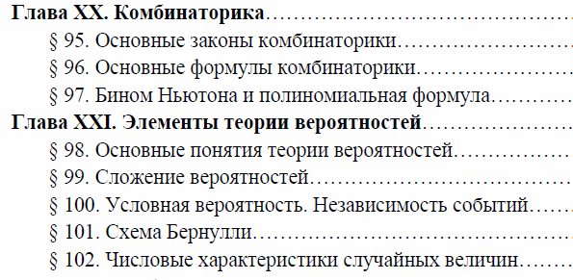
РЕКОМЕНДАЦИИ ПО РАБОТЕ С ОРГАНИЗАЦИЕЙ КУРСА «ВЕРОЯТНОСТЬ И СТАТИСТИКА»
Методическое пособие для учителя
*Материалы из презентации Зубковой Е.Д., ведущего специалиста ГК «Просвещение»

Slide 53
Дидактический материал по
учебному предмету «Математика»
Бунимович Е.А., Булычев В.А.
https://uchitel.club/fgos/fgos-matematika

Slide 54
В помощь учителю: нормативно-правовой, методический и
дидактический материал
Единое содержание общего образования
ФГИС
«Моя школа»
«Просвещение»
АИРО
им. А.М.Топорова
Другое
https://prosv.ru/selection/pervii-raz-v-pervii-klass/?subject=algebra85%2Cveroyatnost-i-statistika%2Cgeometriya56%2Cmatematika39&class=6-kl%2C10-kl%2C11-kl%2C5-kl%2C7-kl%2C8-kl%2C9-kl&author=butsko-elena-vladimirovna
https://edsoo.ru/
https://myschool.edu.ru/?ysclid=lo1e3ek6k0693426465
Дополнительный текст
Дополнительный текст

Slide 55
В помощь учителю:
портал «Единое содержание общего образования»
https://edsoo.ru/

Slide 56
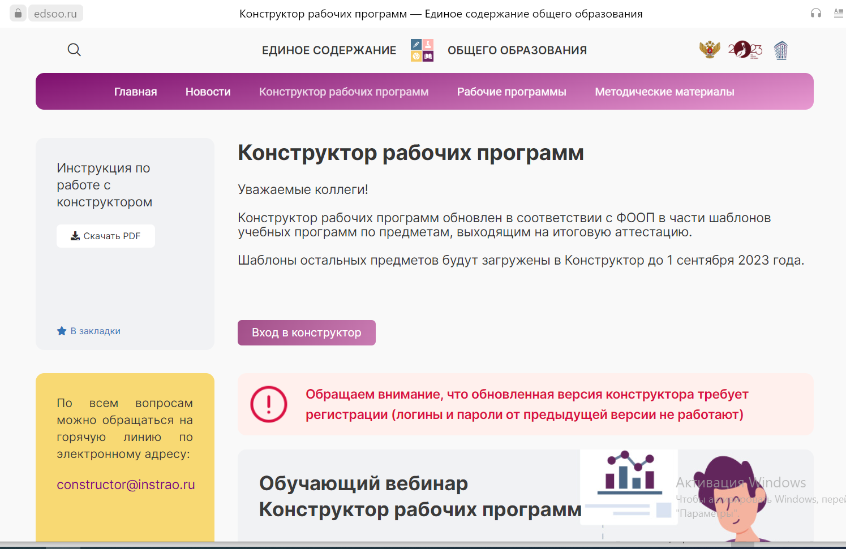
Рабочие программы по учебному предмету «Математика»
https://edsoo.ru/konstruktor-rabochih-programm/

Slide 57
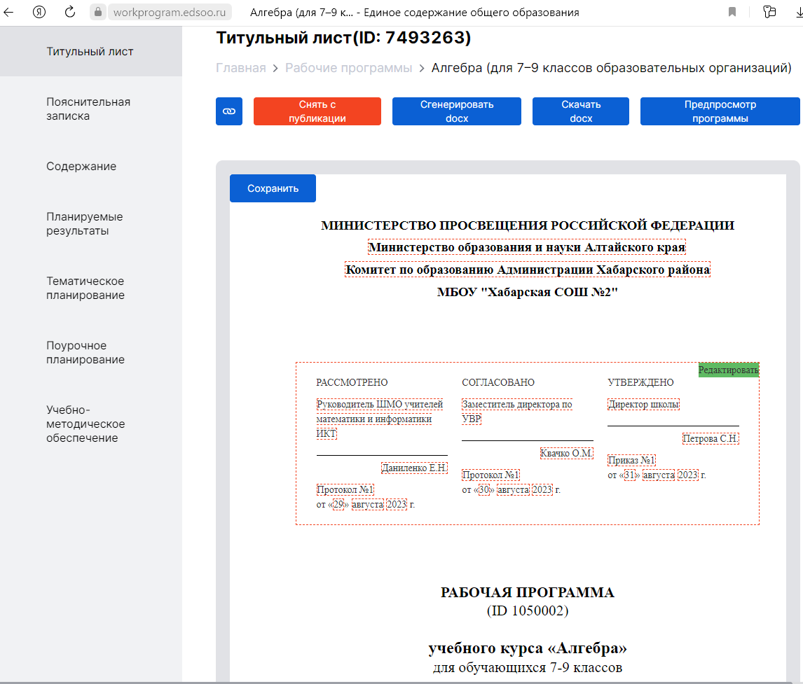
Рабочие программы по учебному предмету «Математика»

Slide 58
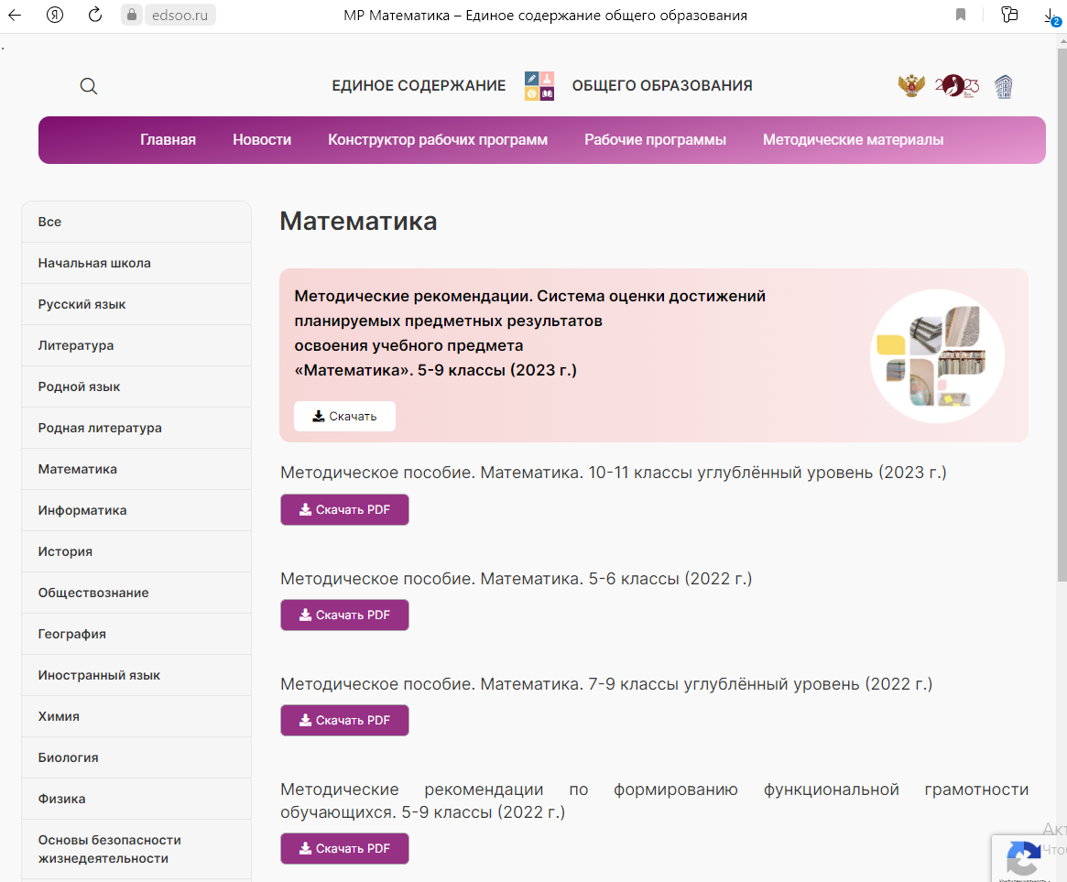
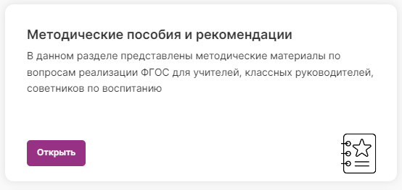
Методические рекомендации по преподаванию учебного предмета «Математика» в 2023-2024 учебном году
https://edsoo.ru/mr-matematika/

Slide 59
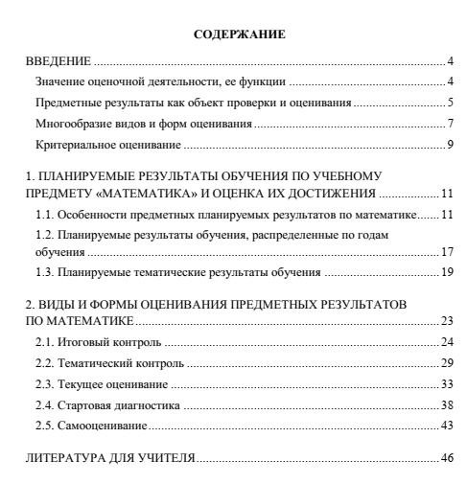
Методические рекомендации
по преподаванию учебного предмета «Математика»
в 2023-2024 учебном году

Slide 60
Методические рекомендации
по преподаванию учебного предмета «Математика»
в 2023-2024 учебном году
5-6 кл.
7-9 кл.
10-11 кл.
https://edsoo.ru/2023/08/07/na-portale-edinoe-soderzhanie-obshhego/
https://edsoo.ru/2023/08/07/matematika-uglublennyj-uroven-real/
https://edsoo.ru/2023/10/10/metodicheskoe-posobie-matematika-10-11-klassy-uglublyonnyj-uroven-2023-g/

Slide 61
Методические рекомендации
по преподаванию учебного предмета «Математика»
в 2023-2024 учебном году
Раздел I. ПЛАНИРУЕМЫЕ РЕЗУЛЬТАТЫ ОБУЧЕНИЯ
- Ключевые изменения во ФГОС и в Примерной основной образовательной программе в части обучении математике/ ФРП
- Примеры заданий, конкретизирующих планируемые результаты обучения за курс 5-го класса Пример и итоговая контрольная работа за курс 5-го класса Спецификация КИМ и система оценивания | Пример и итоговая контрольная работа по курсу «Алгебра. Углубленный уровень». 7 класс «Геометрия. Углубленный уровень». 7 класс - «Вероятность и статистика. 7 кл. Спецификация КИМ и система оценивания | Пример и итоговая контрольная работа по курсу «Алгебра и начала математического анализа. Углубленный уровень». 10 класс «Геометрия. Углубленный уровень». 10 класс Спецификация КИМ и система оценивания
Раздел II. ОРГАНИЗАЦИЯ ДЕЯТЕЛЬНОСТИ УЧАЩИХСЯ
- Смысловое чтение - Практические работы Функциональная математическая грамотность Литература для учителя | - Математическое моделирование - Лабораторные работы Функциональная математическая грамотность Литература для учителя |  | - Цифровая образовательная среда - Виртуальные лабораторно-практические работы Особенности преподавания учебного курса «Вероятность и статистика» Литература для учителя
5-6 кл.
7-9 кл.
10-11 кл.

Slide 62
Внесены изменения
№ ФЗ-273 «Об образовании в Российской Федерации»
Статья 18. Печатные и электронные образовательные и информационные ресурсы
4. Организации, осуществляющие образовательную деятельность по имеющим государственную аккредитацию образовательным программам начального общего, основного общего, среднего общего образования, для использования при реализации указанных образовательных программ и организации, осуществляющие образовательную деятельность по имеющим государственную аккредитацию образовательным программам среднего профессионального образования, реализуемым на базе основного общего образования или интегрированным с образовательными программами основного общего и среднего общего образования, при освоении учебных предметов, курсов, дисциплин (модулей) основного общего образования и (или) среднего общего образования используют:
учебники и разработанные в комплекте с ними учебные пособия из числа входящих в федеральный перечень учебников, допущенных к использованию при реализации имеющих государственную аккредитацию образовательных программ начального общего, основного общего, среднего общего образования; *Пункт изменен с 24 сентября 2022 г. | 2) учебные пособия, выпущенные организациями, входящими в перечень организаций, осуществляющих выпуск учебных пособий, которые могут дополнительно использоваться при реализации имеющих государственную аккредитацию образовательных программ начального общего, основного общего, среднего общего образования; *Пункт изменен с 24 сентября 2022 г.

Slide 63
Методический материал
по учебному предмету «Математика»
https://prosv.ru/product/metodicheskie-rekomendatsii-5-6-klassi02/
https://prosv.ru/product/metodicheskie-rekomendatsii-7-9-klassi-k-uchebniku-makaricheva-yu-n-idr02/
https://prosv.ru/product/metodicheskie-rekomendatsii-7-9-klassi-k-uchebniku-atanasyana-l-s-butuzova-v-f-kadomtseva-s-b-i-dr02/
https://prosv.ru/product/veroyatnost-i-statistika-metodicheskie-rekomendatsii-7-9-klassi02/
https://prosv.ru/product/merzlyak-polyakov-algebra-i-nachala-matematicheskogo-analiza-10-klass-uglublennii-uroven-metodicheskoe-posobie02/
https://prosv.ru/product/merzlyak-polyakov-geometriya-10-klass-uglublennii-uroven-metodicheskoe-posobie02/
https://prosv.ru/product/algebra-i-nachala-matematicheskogo-analiza-metodicheskie-rekomendatsii-10-11-klassi02/

Slide 64
Дидактический материал
по учебному предмету «Математика»
https://shop.prosv.ru/matematika--5-klass--bazovyj-uroven--rabochaya-tetrad--chast-122624
https://shop.prosv.ru/matematika--5-klass--bazovyj-uroven--rabochaya-tetrad--chast-222625
https://shop.prosv.ru/matematika--5-klass--bazovyj-uroven--kontrolnye-raboty22626
https://prosv.ru/product/matematika-6-klass-bazovii-uroven-rabochaya-tetrad01/
https://shop.prosv.ru/matematika--7-klass--bazovyj-uroven--rabochaya-tetrad--chast-123024
https://shop.prosv.ru/geometriya--samostoyatelnye-i-kontrolnye-raboty--7-klass22623
https://shop.prosv.ru/matematika--7-klass--bazovyj-uroven--rabochaya-tetrad--chast-223025
https://prosv.ru/product/matematika-geometriya-7-9-klassi-bazovii-uroven-zadachnik-uchebnoe-posobie01/

Slide 65
Контрольные работы по учебному предмету «Математика»
Наименование учебного курса (число часов в год) Базовый уровень | Количество контрольных за учебный год
 | 5 кл. | 6 кл. | 7 кл. | 8 кл. | 9 кл.
Математика Конструктор (единое содержание общего образования) Методические рекомендации к учебнику (Просвещение) | 4 14 | 5 15
Алгебра Конструктор (единое содержание общего образования) Методические рекомендации к учебнику (Просвещение) |  |  | 5 10 | 5 10 | 6 9
Геометрия Конструктор (единое содержание общего образования) Методические рекомендации к учебнику (Просвещение) |  |  | 4 6 | 6 5 | 6 5
Вероятность и статистика Конструктор (единое содержание общего образования) Методические рекомендации к учебнику (Просвещение) |  |  | 2 4 | 2 3 | 1 3
Рекомендации* :
проводить оценочные процедуры по каждому учебному предмету в одной параллели классов не чаще 1 раза в 2,5 недели. При этом объем учебного времени, затрачиваемого на проведение оценочных процедур, не должен превышать 10% от всего объема учебного времени, отводимого на изучение данного учебного предмета в данной параллели в текущем учебном году
не проводить оценочные процедуры на первом и последнем уроках, за исключением учебных предметов, по которым проводится не более 1 урока в неделю, причем этот урок является первым или последним в расписании
не проводить для обучающихся одного класса более одной оценочной процедуры в день
*Письмо Минпросвещения России и Рсобрнадзора «О направлении Рекомендаций (вместе с «Рекомендациями для системы общего образования по основным подходам к формированию графика проведения оценочных процедур в общеобразовательных организациях в 2021/2022 учебном году»)

Slide 66
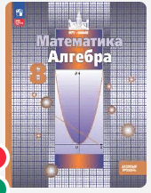
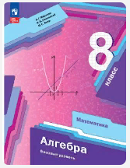
Учебные пособия по учебному предмету «Математика»
* Информация из презентации 2023г ведущего специалиста ГК «Просвещение» Е.Д. Зубковой

Slide 67
Полезные ресурсы
по учебному предмету «Математика»
* Информация из презентации 2023г ведущего специалиста ГК «Просвещение» Е.Д. Зубковой

Slide 68
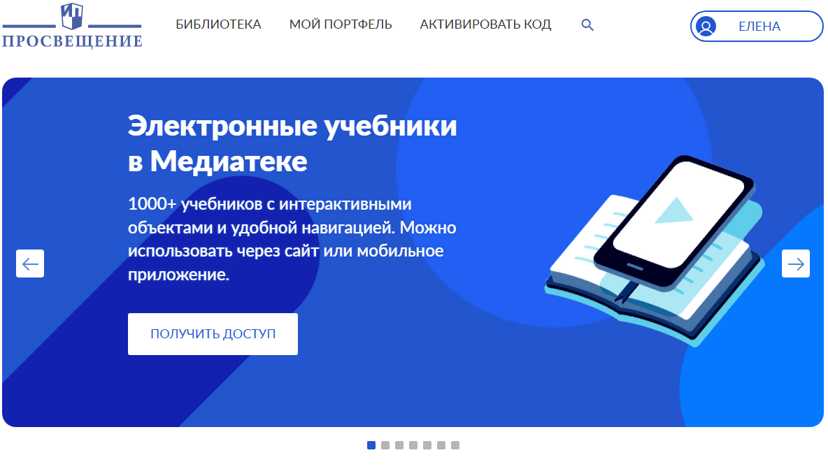
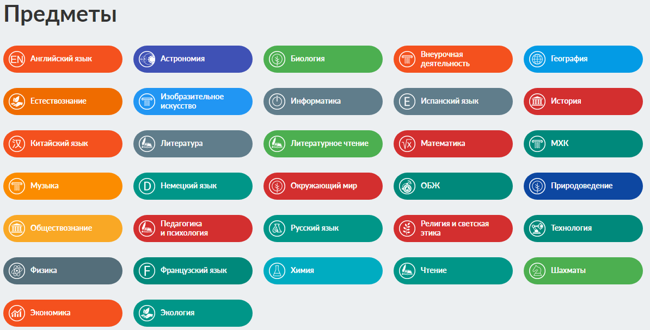
https://media.prosv.ru/

Slide 69
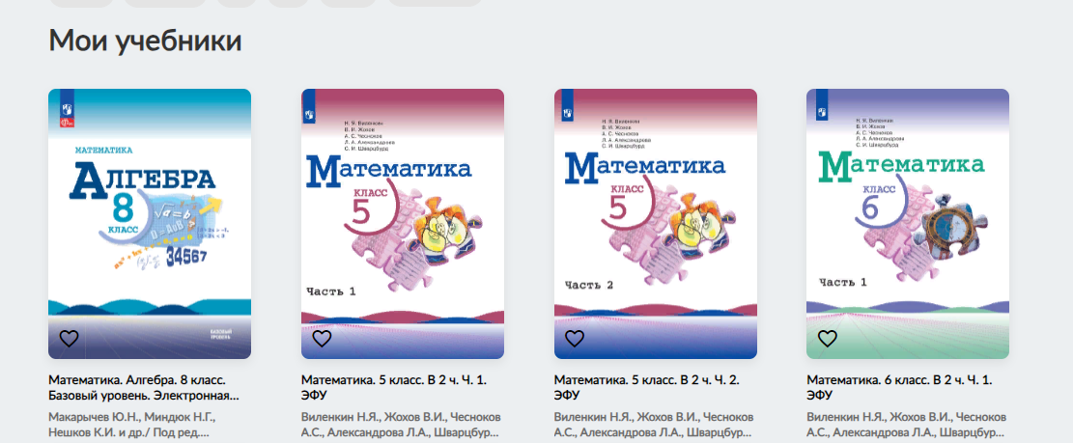
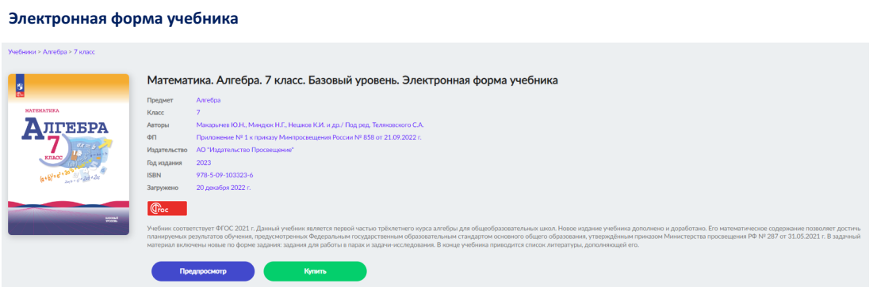
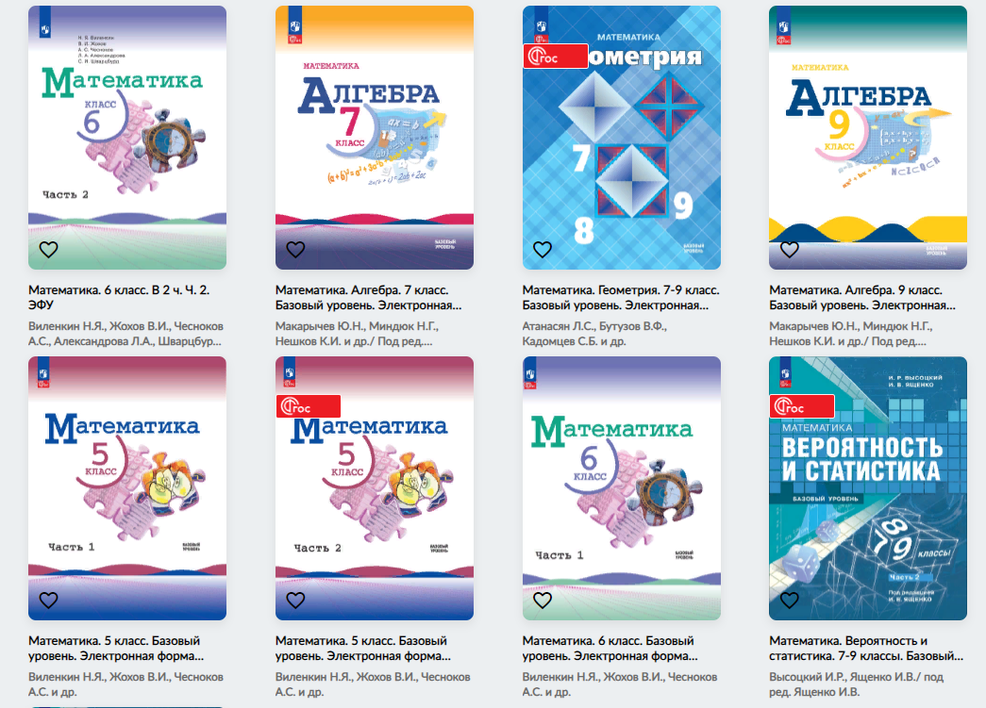
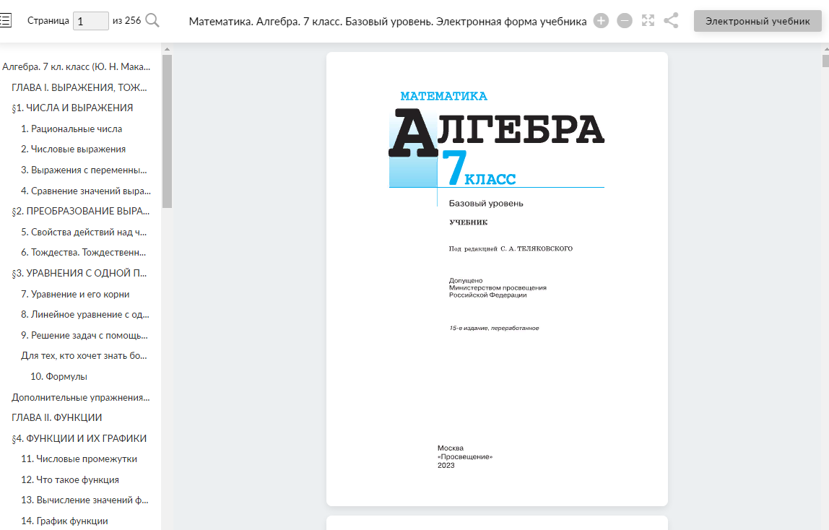
https://media.prosv.ru/

Slide 70
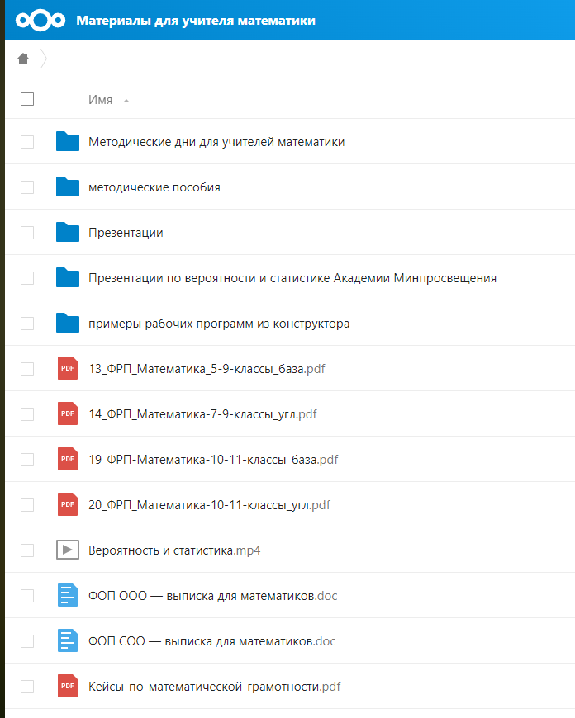
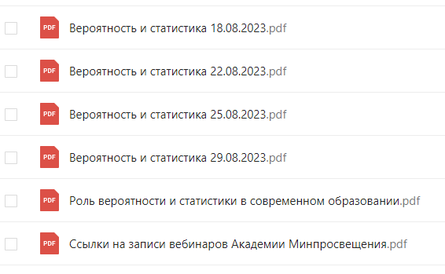
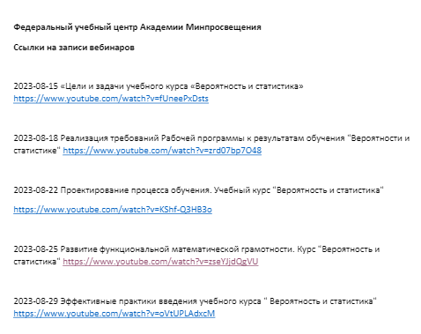
Полезные ресурсы
по учебному предмету «Математика»
https://cloud.prosv.ru/s/CwTk85JdbHCP8dt

Slide 71
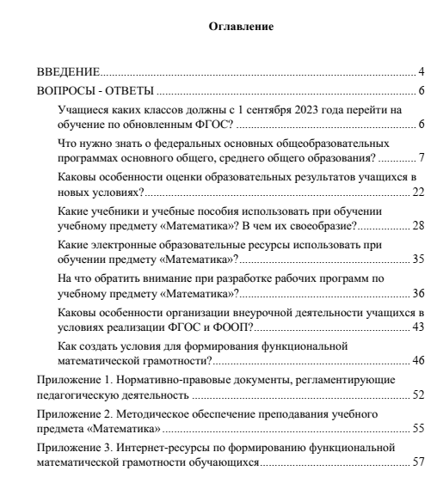
Методические рекомендации
М.А. Гончарова, Е.Н. Даниленко, Н.В. Решетникова
https://iro22.ru/dejatelnost/redakcionno-izdatelskaja-i-bibliotechno-informacionnaja-dejatelnost/izdanija-airo/izdanija-airo-2022/

Slide 72
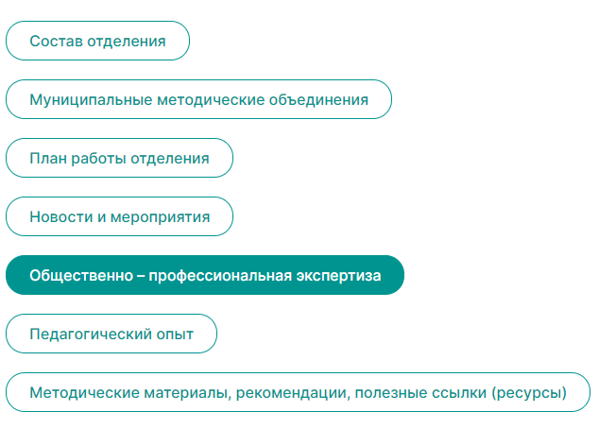
Полезные ресурсы
по учебному предмету «Математика»
https://iro22.ru/kumo/
https://iro22.ru/kumo/mathematics/

Slide 73
Полезные ресурсы
по учебному предмету «Математика»
https://iro22.ru/home/fgos-funkcionalnaja-gramotnost/
https://iro22.ru/home/fgos-funkcionalnaja-gramotnost/matematicheskaja-gramotnost-informacionnye-resursy/

Slide 74
Полезные ресурсы по учебному предмету «Математика»
https://ptlab.mccme.ru/vertical

Slide 75
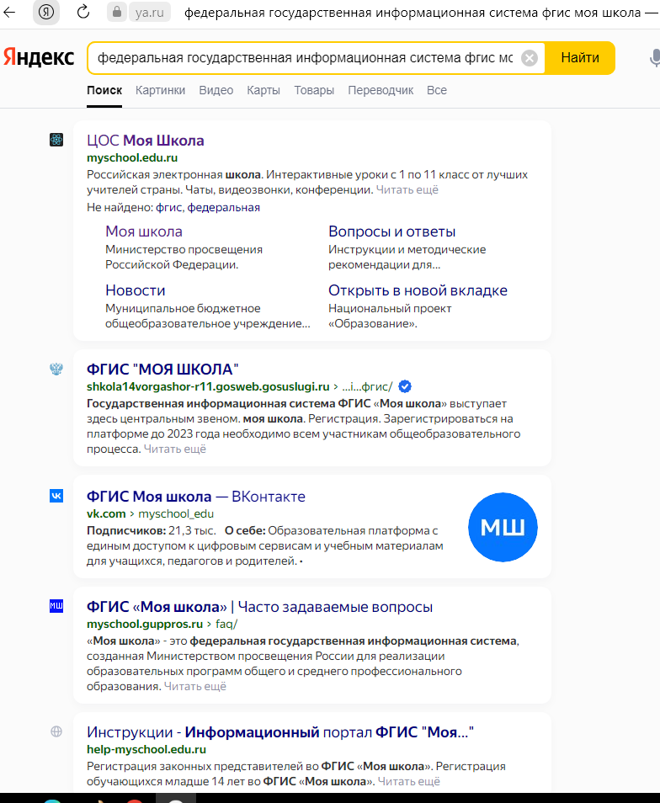
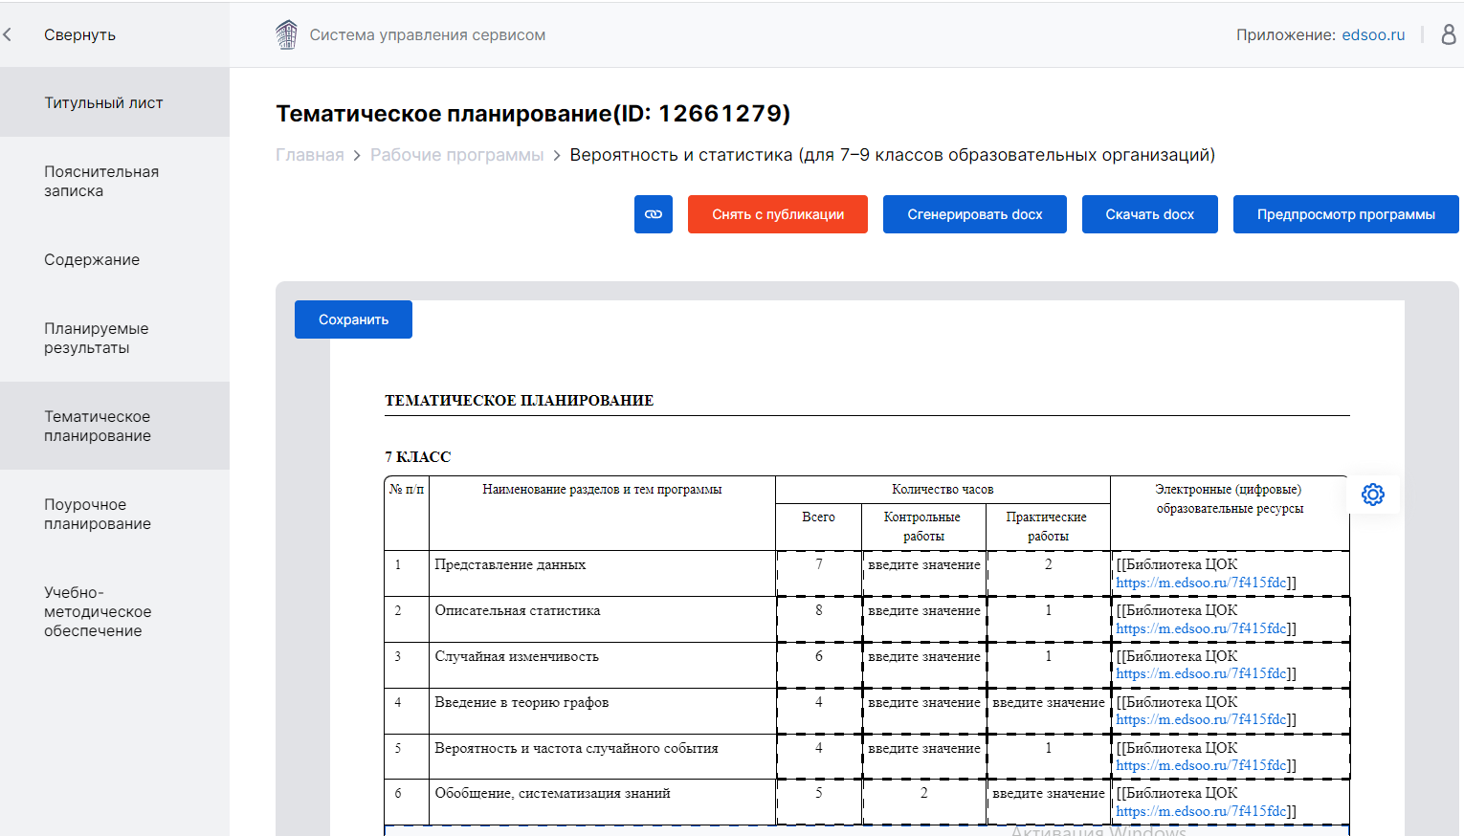
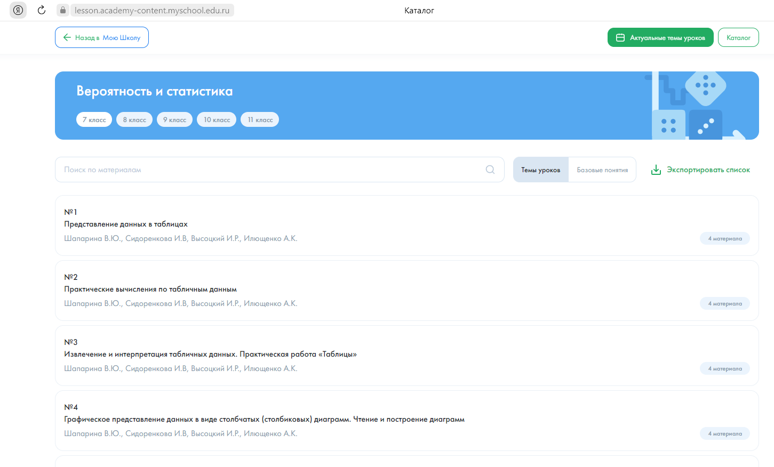
ФГИС «Моя школа»

Slide 76
ФГИС «Моя школа»
https://myschool.edu.ru/

Slide 77
ФГИС «Моя школа»

Slide 78
ФГИС «Моя школа»

Slide 79
ФГИС «Моя школа»
3. Выбери класс, предмет

Slide 80
ФГИС «Моя школа»
Для каких классов и учебных курсов предмета “Математика” предложены ЦОР?
…

